Slide 1


Nhóm Hội Bàn Tròn
Performance Testing
Tổng quan kiểm thử hiệu năng phần mềm

Slide 2
Hội Bàn Tròn
Giới thiệu thành viên
0306221300
Lê Thị Hồng Yến ( Nhóm Trưởng)
0306221264
Nguyễn Mai Xuân Phú
0306221270
Nguyễn Chí Tài
0306221271
Trương Thành Tài
0306221256
Nguyễn Lưu Nguyên

Slide 3
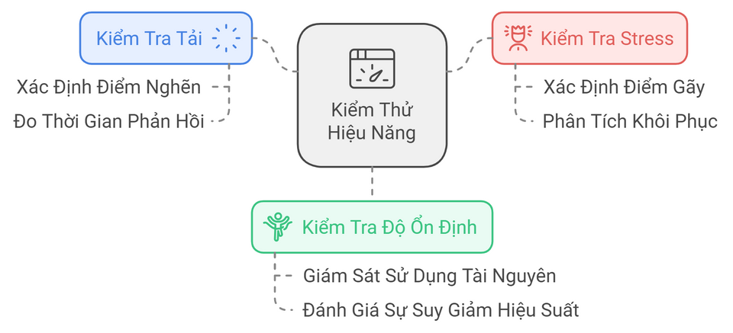
Hội Bàn Tròn
Tóm tắt
Đồ án
Đồ án này tập trung vào việc kiểm thử hiệu năng (performance testing), một quy trình quan trọng trong phát triển phần mềm nhằm đánh giá khả năng chịu tải và đáp ứng của hệ thống trong các điều kiện hoạt động khác nhau. Bằng cách áp dụng các kỹ thuật kiểm thử như kiểm tra tải (load testing), kiểm tra stress (stress testing), và kiểm tra độ ổn định (endurance testing), đồ án sẽ phân tích và xác định các điểm yếu của hệ thống, từ đó đề xuất các biện pháp cải thiện hiệu suất. Mục tiêu của đồ án là đảm bảo hệ thống hoạt động ổn định, hiệu quả và đáng tin cậy ngay cả khi đối mặt với khối lượng công việc lớn.

Slide 4



Hội Bàn Tròn
Lý thuyết
Tổng quan kiểm thử hiệu năng, các khái niệm: performance test (speed, scalability
and stability), load testing, stress testing, capacity test, Endurance testing, Spike
testing, Volume testing, ...
Mục Lục
Công cụ
Performance testing tools (chọn 1 công cụ mã nguồn mở và 1 công cụ thương mại)
Demo
Kiểm thử hiệu năng cho một ứng dụng
Giải thích tham số, đồ thị kết quả

Slide 5

Hội Bàn Tròn
Performance Testing là gì?
Tổng quan kiểm thử hiệu năng

Slide 6



Hội Bàn Tròn
Performance Testing là gì?
Performance test là một loại kiểm thử nhằm đánh giá các yếu tố quan trọng của hệ thống phần mềm, bao gồm:
- Tốc độ (Speed): Đo lường thời gian phản hồi của hệ thống khi thực hiện một tác vụ hoặc xử lý một yêu cầu.
- Khả năng mở rộng (Scalability): Kiểm tra khả năng hệ thống xử lý khối lượng công việc tăng lên, đặc biệt khi số lượng người dùng hoặc yêu cầu tăng lên theo thời gian.
- Độ ổn định (Stability): Đánh giá khả năng duy trì hiệu suất ổn định của hệ thống khi chịu tải trong thời gian dài hoặc khi có các thay đổi bất ngờ trong điều kiện hoạt động.

Slide 7

Các Yếu Tố Chính
Hội Bàn Tròn
 | Speed | Scalability | Stability
Khía cạnh chính: | Response Time (Thời gian phản hồi) Latency (Độ trễ) Throughput (Thông lượng) | Vertical Scaling (Mở rộng dọc) Horizontal Scaling (Mở rộng ngang) Load Distribution (Phân phối tải) | Endurance Testing (Kiểm thử độ bền) Stress Testing (Kiểm thử căng thẳng) Failure Recovery (Khả năng phục hồi sau sự cố)
Yếu tố chính: | Network Speed (Tốc độ mạng) Processing Power (Sức mạnh xử lý) Database Performance (Hiệu suất cơ sở dữ liệu) | Architecture (Kiến trúc hệ thống) Cloud Infrastructure (Hạ tầng đám mây) Load Balancers (Bộ cân bằng tải) | Memory Management (Quản lý bộ nhớ) Thread Management (Quản lý luồng) Concurrency (Tính đồng thời)
Mục tiêu: | Đảm bảo hệ thống phản hồi nhanh và đáp ứng yêu cầu thời gian phản hồi dưới các điều kiện tải khác nhau. | Đảm bảo hệ thống mở rộng hiệu quả mà không giảm hiệu suất khi tăng số người dùng hoặc khối lượng công việc. | Đảm bảo hệ thống ổn định dưới tải cao, hoạt động dài hạn, và có khả năng phục hồi sau sự cố.
Ví dụ: | Trang web thương mại điện tử phải đảm bảo trang sản phẩm tải trong 2 giây, ngay cả khi có 500 người truy cập đồng thời. | Ứng dụng video streaming như Netflix phải phục vụ hàng triệu người xem đồng thời mà không gián đoạn hoặc giảm chất lượng video. | Ứng dụng ngân hàng trực tuyến cần đảm bảo hoạt động liên tục 24 giờ, không bị treo hoặc sập, ngay cả khi có hàng ngàn giao dịch đồng thời.

Slide 8
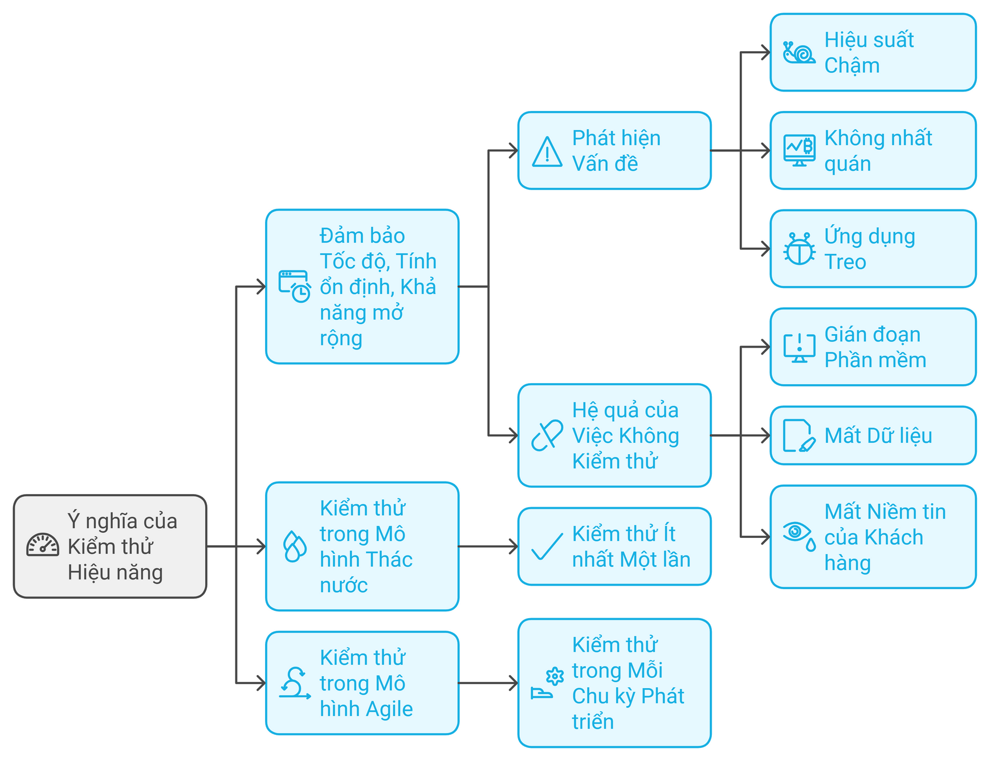
Hội Bàn Tròn
Tại sao cần kiểm thử hiệu năng?

Slide 9

Hội Bàn Tròn
Các bước kiểm thử hiệu năng
1.Xác định môi trường kiểm thử.
2.Xác định tiêu chí chấp nhận.
3.Lập kế hoạch kiểm thử.
4.Cấu hình môi trường.
5.Thiết kế các script kiểm thử theo kế hoạch.
6.Thực thi các script kiểm thử.
7.Phân tích kết quả và viết báo cáo.

Slide 10
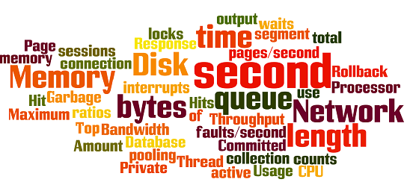
Hội Bàn Tròn
Các chỉ số của Performance Testing
Một tổ chức có thể đánh giá hiệu suất hiện tại của mình bằng cách sử dụng nhiều phép đo hiệu suất khác nhau, đôi khi được gọi là các chỉ số hiệu suất chính (KPI).

Slide 11

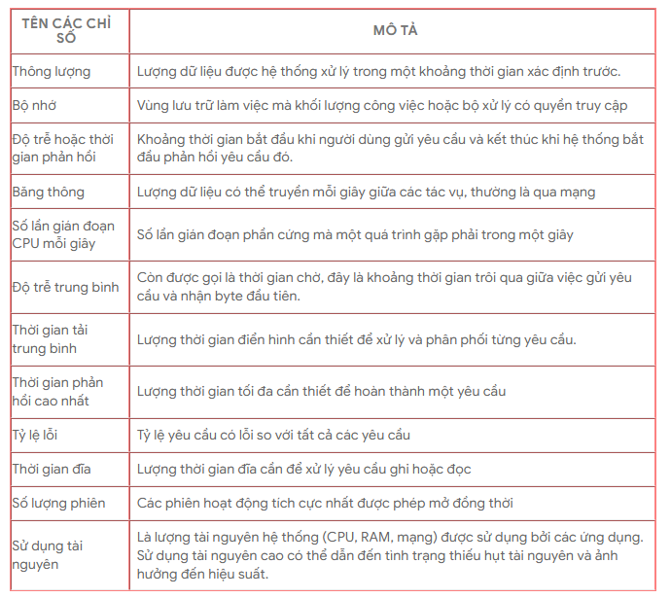
Hội Bàn Tròn

Slide 12
Hội Bàn Tròn
Các chỉ số của Performance Testing
Ngoài tốc độ, khả năng mở rộng và độ ổn định, Performance Testing còn đánh giá các chỉ số khác như:
- Thời gian chờ: Thời gian hệ thống xử lý một yêu cầu sau khi nhận được.
- Số lượng người dùng đồng thời: Số lượng người dùng truy cập hệ thống cùng lúc.
- Tốc độ truyền tải dữ liệu: Tốc độ dữ liệu được truyền giữa hệ thống và người dùng.
Những chỉ số này giúp đánh giá toàn diện hiệu suất của hệ thống.

Slide 13
Hội Bàn Tròn
Các chỉ số của Performance Testing
Phân tích và đánh giá các chỉ số Performance Testing giúp:
- Xác định điểm mạnh, điểm yếu của hệ thống.
- Phát hiện vấn đề tiềm ẩn trước khi ảnh hưởng đến người dùng.
- Nâng cao hiệu suất và khả năng mở rộng hệ thống.
- Cải thiện trải nghiệm người dùng và sự hài lòng của khách hàng.

Slide 14
Hội Bàn Tròn
Các dạng kiểm thử hiệu năng trong Performance Testing
Tổng quan kiểm thử hiệu năng

Slide 15

Hội Bàn Tròn
Các dạng kiểm thử hiệu năng
+ Load Testing
+ Stress Testing
+ Spike Testing
+ Capacity testing (Kiểm thử dung lượng)
+ Volume testing (Kiểm thử khối lượng)
+ Endurance testing

Slide 16
Hội Bàn Tròn
Load Testing

Slide 17
Hội Bàn Tròn
Load Testing là gì?
Load Testing là kỹ thuật kiểm thử hiệu suất, đánh giá khả năng xử lý của hệ thống khi nhiều người dùng truy cập cùng lúc. Nó giúp phát hiện điểm yếu, nghẽn và kiểm tra thời gian phản hồi, thường tích hợp với công cụ tự động hóa như Jenkins để kiểm tra liên tục.
Load Testing

Slide 18

Hội Bàn Tròn
Ví dụ:
-Giả lập số lượng người truy cập tăng từ từ để kiểm tra xem hiệu năng của phần mềm ở mức nào.
-Kiểm tra website bán vé sự kiện: Công ty tổ chức sự kiện muốn kiểm tra khả năng xử lý của trang web trước khi ra mắt sự kiện lớn. Họ giả lập hàng chục nghìn người truy cập mua vé đồng thời trong vài phút, nhằm đánh giá:
+ Hệ thống có phản hồi nhanh và ổn định khi lượng truy cập tăng đột ngột.
+ Ngưỡng giới hạn của hệ thống trước khi quá tải.
Load Testing

Slide 19
Hội Bàn Tròn
Những lý do cho thấy Load test là quan trọng
-Đánh giá khả năng chịu tải.
-Phát hiện điểm nghẽn.
-Cải thiện trải nghiệm người dùng.
-Giảm thiểu rủi ro.
-Tối ưu hóa tài nguyên.
-Xác định yêu cầu tài nguyên.
-Cung cấp thông tin cho quyết định kinh doanh.
-Đảm bảo tính nhất quán.
*Load testing là cần thiết để đảm bảo hiệu suất, trải nghiệm người dùng, và giảm thiểu rủi ro trong quy trình phát triển phần mềm.
Load Testing

Slide 20
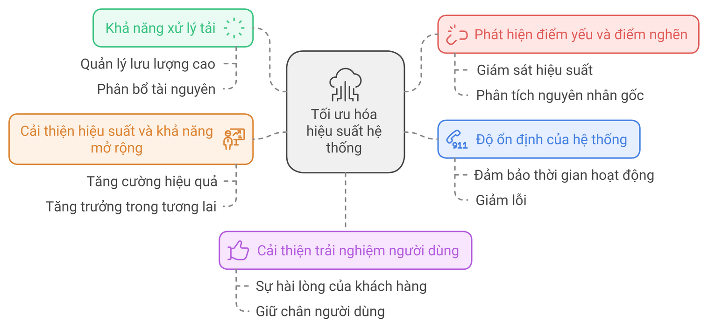
Hội Bàn Tròn
Mục đích:
- Xác định khả năng xử lý tải cao của hệ thống.
- Phát hiện các điểm yếu và điểm nghẽn ảnh hưởng đến hiệu suất.
- Đảm bảo hệ thống ổn định và đáp ứng nhu cầu người dùng.
- Nâng cao hiệu suất và khả năng mở rộng của hệ thống.
- Cải thiện trải nghiệm người dùng và sự hài lòng của khách hàng.
Load Testing

Slide 21
Hội Bàn Tròn
Cách thực hiện:
Công cụ cho Load Testing:
Tóm tắt cách thực hiện Load Testing:
1. Xác định mục tiêu kiểm thử.
2. Xây dựng kịch bản.
3. Chọn công cụ.
4. Thiết lập môi trường.
5. Thực hiện kiểm thử.
6. Giám sát và thu thập dữ liệu.
7. Phân tích kết quả.
8. Tối ưu hóa và thử lại.
Apache JMeter: Mã nguồn mở, dùng để kiểm thử ứng dụng web.
LoadRunner: Công cụ mạnh mẽ của Micro Focus để kiểm thử các hệ thống lớn.
Gatling: Công cụ mã nguồn mở cho các ứng dụng web và API.
TestComplete: Được sử dụng để tự động hóa và kiểm thử hiệu năng.
Load Testing

Slide 22
Hội Bàn Tròn
Stress Testing

Slide 23
Hội Bàn Tròn
Stress Testing là gì?
Stress Testing là kỹ thuật kiểm thử để xác định khả năng chịu tải và mức độ ổn định của hệ thống bằng cách đưa nó vào hoạt động vượt quá tải bình thường trong thời gian dài.
Stress Testing

Slide 24

Hội Bàn Tròn
Ví dụ
-Giả lập 1 lượng lớn người truy cập vào phần mềm tại cùng một thời điểm để xem hiệu suất của phần mềm.
-Website bán hàng trong dịp khuyến mãi lớn: Trong sự kiện khuyến mãi như Black Friday, hệ thống có thể bị quá tải bởi lượng truy cập lớn. Stress Testing sẽ mô phỏng số lượng truy cập vượt mức bình thường, nhằm kiểm tra:
+ Hệ thống có duy trì hoạt động hay không.
+ Có xảy ra lỗi như sập trang, chậm phản hồi, hoặc mất dữ liệu.
Stress Testing

Slide 25
Hội Bàn Tròn
Những lý do cho thấy Stress test là quan trọng
-Xác định giới hạn hệ thống.
-Phát hiện điểm nghẽn.
-Đánh giá độ ổn định.
-Đảm bảo tính khả dụng.
-Kiểm tra khả năng phục hồi.
-Phân tích hành vi hệ thống.
-Quản lý rủi ro.
-Đáp ứng yêu cầu người dùng.
-Thực hiện theo yêu cầu khách hàng.
*Stress testing là cần thiết để đảm bảo hiệu suất, ổn định và khả năng phục hồi của hệ thống, bảo vệ doanh nghiệp và nâng cao sự hài lòng của khách hàng.
Stress Testing

Slide 26
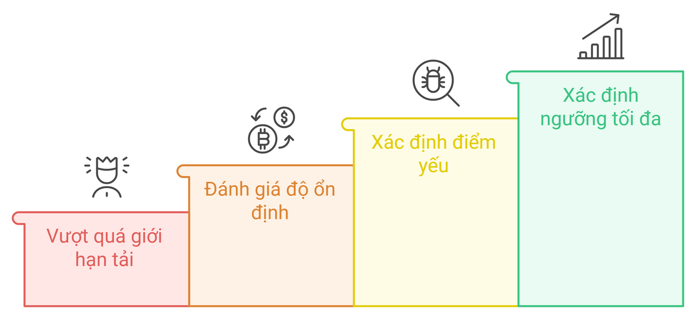
Hội Bàn Tròn
Mục đích
- Kiểm tra khả năng chịu tải của hệ thống khi vượt quá giới hạn bình thường.
- Đánh giá độ ổn định của hệ thống dưới điều kiện tải cao.
- Phát hiện các điểm yếu và sự cố tiềm ẩn.
- Xác định ngưỡng tối đa mà hệ thống có thể xử lý trước khi xảy ra lỗi.
Stress Testing

Slide 27
Hội Bàn Tròn
Cách thực hiện:
Công cụ cho Stress Testing:
Tóm tắt cách thực hiện Stress Testing:
Xác định mục tiêu.
Xây dựng kịch bản.
Chọn công cụ.
Thiết lập môi trường.
Thực hiện kiểm thử.
Giám sát và thu thập dữ liệu.
Phân tích kết quả.
Tối ưu hóa và thử nghiệm lại.
Apache JMeter: Mã nguồn mở, dùng để kiểm thử tải và hiệu năng của ứng dụng web.
LoadRunner: Công cụ mạnh mẽ của Micro Focus để kiểm thử hiệu năng và tải cho các hệ thống lớn.
Gatling: Công cụ mã nguồn mở cho kiểm thử hiệu năng các ứng dụng web và API.
StressStimulus: Chuyên dùng để kiểm thử hiệu suất và tải, hỗ trợ các ứng dụng phức tạp.
Stress Testing

Slide 28
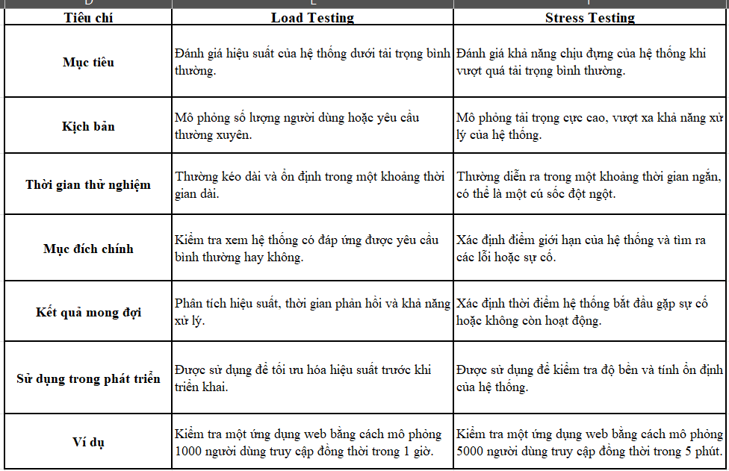
Hội Bàn Tròn
So sánh Load Test và Stress Test

Slide 29
Hội Bàn Tròn
Các dạng khác

Slide 30

Hội Bàn Tròn
Các dạng kiểm thử khác
 | Capacity test | Endurance testing | Spike testing | Volume testing
Khái niệm | Capacity Testing là kỹ thuật kiểm thử xác định khả năng tối đa của hệ thống, bao gồm số lượng người dùng, giao dịch và dữ liệu mà hệ thống có thể xử lý trước khi hiệu suất giảm hoặc xảy ra lỗi. | Endurance Testing là kỹ thuật kiểm thử đánh giá hiệu suất và độ ổn định của hệ thống khi hoạt động liên tục trong thời gian dài, nhằm phát hiện các vấn đề như rò rỉ tài nguyên và giảm hiệu suất. | Spike Testing là kỹ thuật kiểm thử đánh giá khả năng xử lý của hệ thống khi gặp tải đột ngột và tăng cao trong thời gian ngắn, nhằm xác định xem hệ thống có thể phục hồi và hoạt động ổn định sau khi chịu tải cao hay không. | Volume Testing là kỹ thuật kiểm thử đánh giá khả năng xử lý của hệ thống với lượng lớn dữ liệu đầu vào, nhằm xác định hiệu suất và khả năng quản lý dữ liệu của hệ thống.
Ví dụ | Kiểm tra ứng dụng web thương mại điện tử bằng cách xác định số lượng người dùng đồng thời tối đa mà hệ thống có thể hỗ trợ mà không giảm hiệu suất, ví dụ như 10,000 người dùng cùng lúc với thời gian phản hồi dưới 2 giây. | Kiểm tra ứng dụng ngân hàng bằng cách giữ hệ thống hoạt động liên tục trong 24 giờ với 500 người dùng thực hiện giao dịch, nhằm xác định xem hệ thống có duy trì hiệu suất ổn định và không gặp lỗi hay không. | Kiểm tra trang web bán vé bằng cách đột ngột tăng số lượng người dùng từ 100 lên 10,000 trong vài giây, nhằm xác định khả năng của hệ thống trong việc xử lý tải đột ngột mà không bị sập hoặc giảm hiệu suất. | Kiểm tra hệ thống quản lý dữ liệu bằng cách nhập 1 triệu bản ghi vào cơ sở dữ liệu, nhằm xác định khả năng xử lý và hiệu suất của hệ thống khi làm việc với lượng dữ liệu lớn.

Slide 31
Hội Bàn Tròn
Các dạng kiểm thử khác
 | Capacity test | Endurance testing | Spike testing | Volume testing
Mục đích | Mục đích của Capacity Test là xác định khả năng tối đa mà hệ thống có thể xử lý, bao gồm số lượng người dùng, giao dịch hoặc dữ liệu mà hệ thống có thể quản lý trước khi hiệu suất giảm hoặc xảy ra lỗi. | Mục đích của Endurance Testing là đánh giá khả năng duy trì hiệu suất và độ ổn định của hệ thống khi hoạt động liên tục trong thời gian dài, nhằm phát hiện các vấn đề như rò rỉ tài nguyên và giảm hiệu suất. | Mục đích Spike Testing: Đánh giá khả năng của hệ thống trong việc xử lý tải đột ngột và lớn trong thời gian ngắn, nhằm phát hiện các vấn đề về hiệu suất và ổn định khi có sự thay đổi nhanh chóng về số lượng người dùng. | Mục đích Volume Testing là xác định khả năng xử lý và hiệu suất của hệ thống khi làm việc với lượng lớn dữ liệu, nhằm phát hiện các vấn đề tiềm ẩn như độ trễ, lỗi và giới hạn của hệ thống.
Cách thực hiện | 1. Xác định mục tiêu. 2.Thiết lập kịch bản. 3. Chọn công cụ kiểm thử. 4. Thiết lập môi trường. 5. Thực hiện kiểm thử. 6. Phân tích kết qua. | 1. Xác định mục tiêu. 2. Thiết lập kịch bản. 3. Chọn công cụ. 4. Thực hiện kiểm thử. 5. Giám sát. 6. Phân tích kết quả. | 1. Xác định mục tiêu. 2. Chọn công cụ kiểm thử. 3. Thiết lập tải. 4. Chạy kiểm thử. 5. Giám sát hệ thống. 6. Phân tích kết quả. | 1. Xác định mục tiêu. 2. Chuẩn bị dữ liệu 3. Thiết lập môi trường 4. Thực hiện kiểm thử 5. Giám sát hiệu suất 6. Phân tích kết quả

Slide 32
Hội Bàn Tròn
Lợi ích của Performance Testing
Tổng quan kiểm thử hiệu năng

Slide 33

Hội Bàn Tròn
Lợi ích của Performance Testing
-Nâng tầm trải nghiệm người dùng.
-Tăng cường hiệu quả kinh doanh.
-Tiết kiệm chi phí và tối ưu hóa tài nguyên.
-Đảm bảo sự an toàn và bảo mật.

Slide 34
Hội Bàn Tròn
Làm thế nào để thực hiện Performance Testing?
Tổng quan kiểm thử hiệu năng

Slide 35
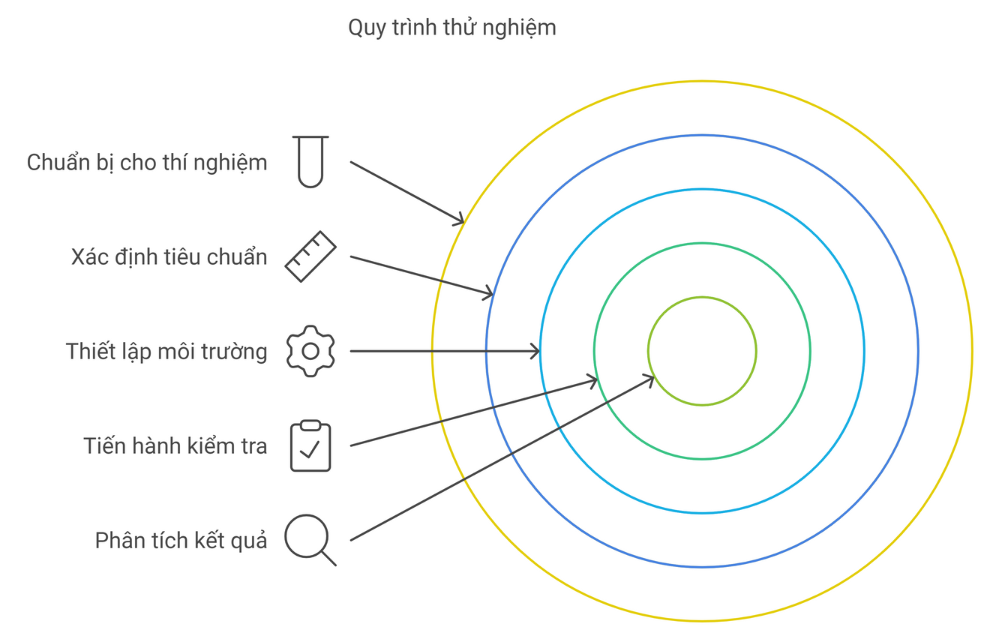
Hội Bàn Tròn
Làm thế nào để thực hiện Performance Testing?
-Xác định cài đặt để thử nghiệm.
-Xác định và chỉ rõ các tiêu chuẩn thực hiện có thể chấp nhận được.
-Thiết lập và đưa vào sử dụng môi trường thiết kế thử nghiệm.
-Thực hiện bài kiểm tra.
-Kiểm tra lại và phân tích.

Slide 36
Hội Bàn Tròn
Gợi ý một số công cụ kiểm thử hiệu năng hiệu quả
Tổng quan kiểm thử hiệu năng

Slide 37

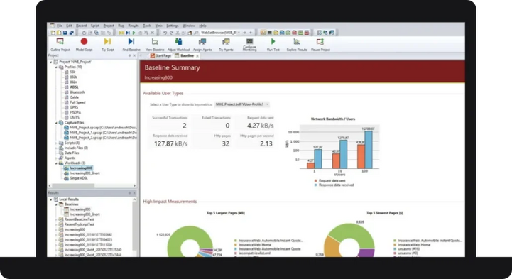
Hội Bàn Tròn
Gợi ý một số công cụ kiểm thử hiệu năng hiệu quả
1.Apache JMeter
2.Gatling
3.LoadRunner
4.Silk Performer
5.Applause

Slide 38
Hội Bàn Tròn
Công cụ mã nguồn mở
Performance testing tools

Slide 39
Hội Bàn Tròn
Công cụ mã nguồn mở là gì ?
Công cụ mã nguồn mở là phần mềm mà mã nguồn của nó được công khai, cho phép bất kỳ ai cũng có thể xem, sửa đổi và phân phối lại. Điều này có nghĩa là người dùng và các nhà phát triển khác có quyền truy cập đầy đủ vào mã nguồn của phần mềm, giúp họ có thể tùy chỉnh và phát triển thêm theo nhu cầu.

Slide 40
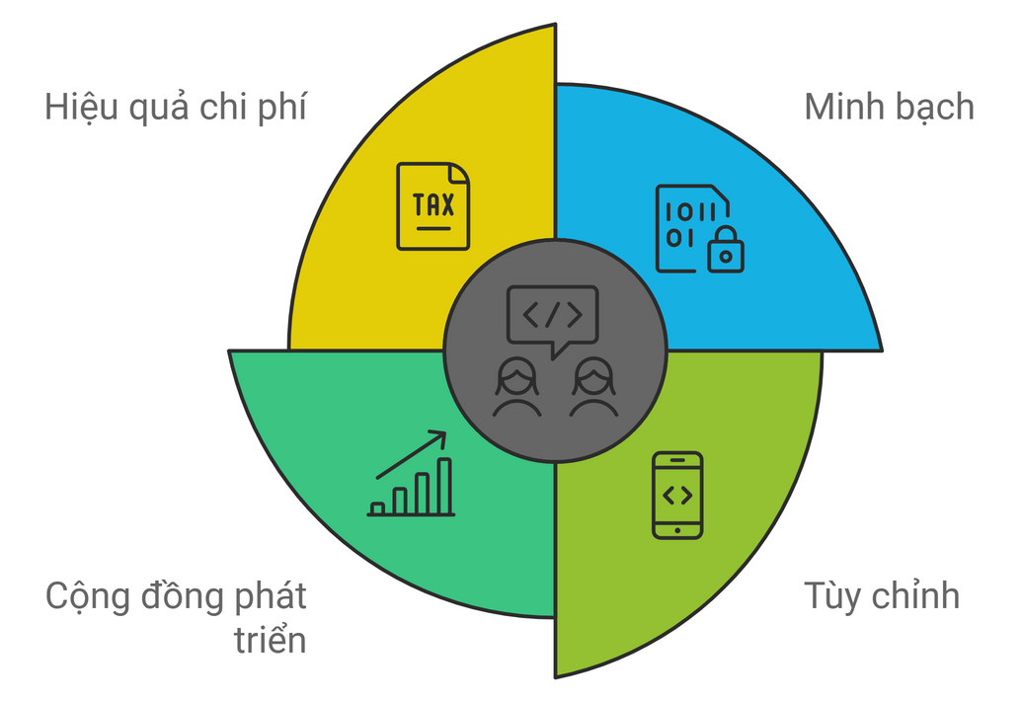
Hội Bàn Tròn
Một số đặc điểm chính của công cụ mã nguồn mở:
-Minh bạch: Mã nguồn mở cho phép người dùng xem và kiểm tra cách thức hoạt động của phần mềm.
-Tùy chỉnh: Người dùng có thể thay đổi mã nguồn để đáp ứng nhu cầu cá nhân hoặc của tổ chức.
-Cộng đồng phát triển: Công cụ mã nguồn mở thường được hỗ trợ bởi một cộng đồng lớn, giúp phần mềm được cải tiến liên tục.
-Miễn phí: Phần lớn các công cụ mã nguồn mở đều miễn phí, giúp giảm chi phí cho người dùng.

Slide 41
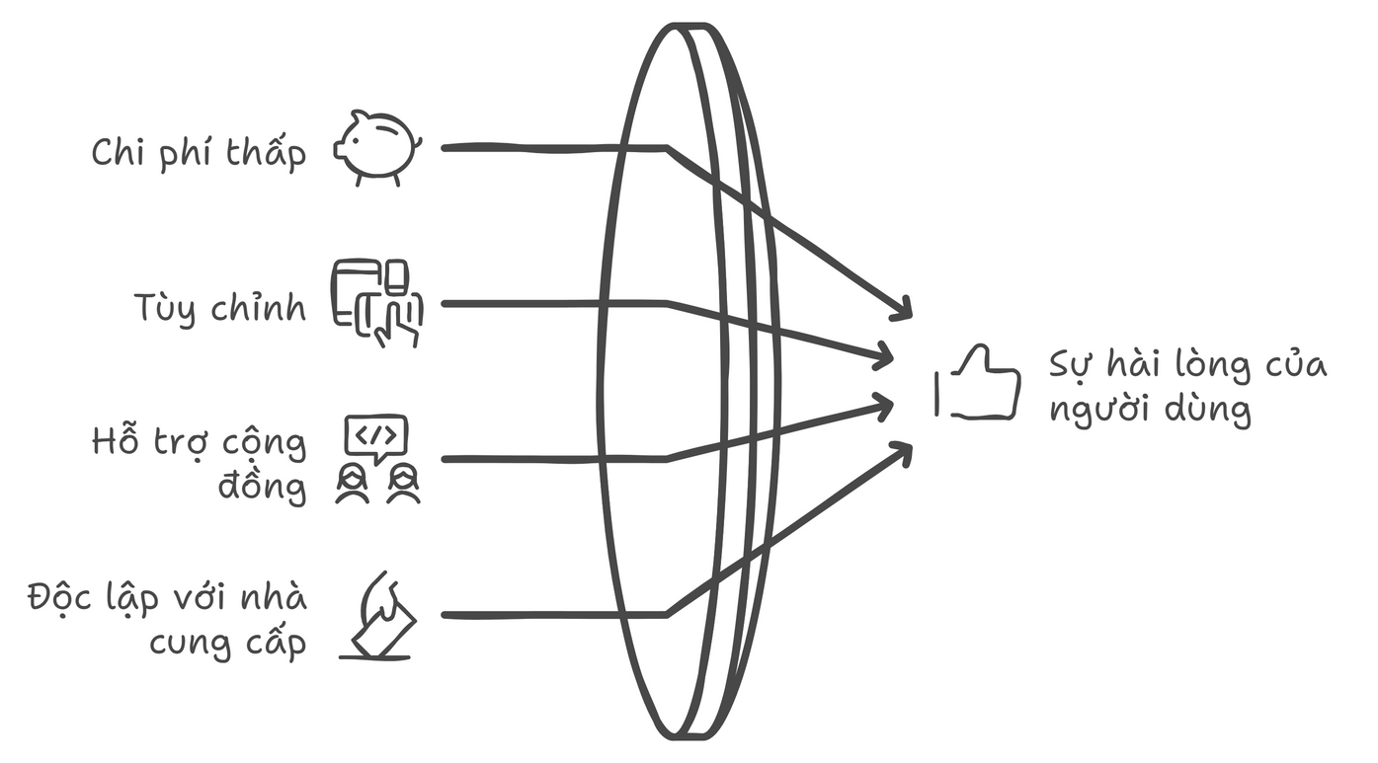
Hội Bàn Tròn
Ưu điểm công cụ mã nguồn mở:
-Miễn phí hoặc chi phí thấp.
-Tùy chỉnh linh hoạt theo nhu cầu.
-Cộng đồng phát triển mạnh mẽ hỗ trợ.
-Độc lập với nhà cung cấp, không bị khóa.

Slide 42
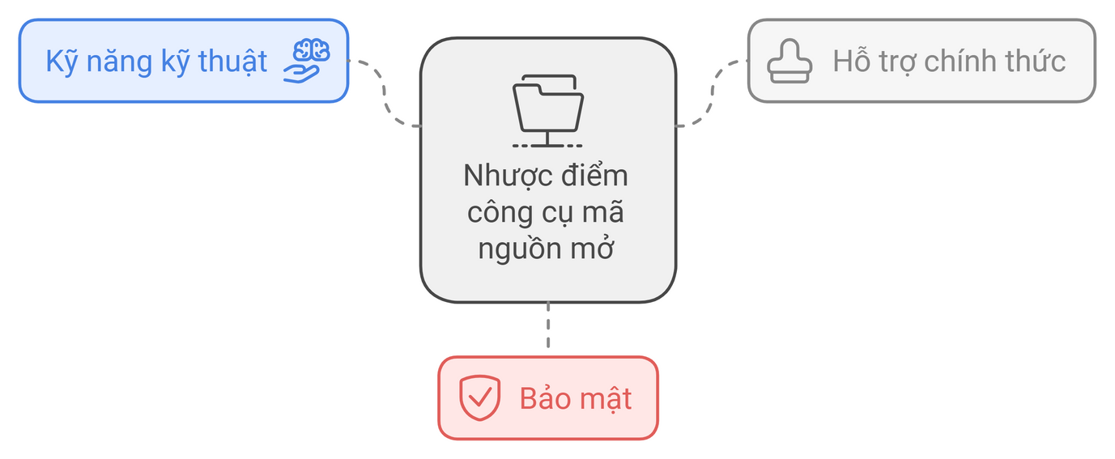
Hội Bàn Tròn
Nhược điểm công cụ mã nguồn mở:
-Yêu cầu kỹ năng kỹ thuật để cài đặt và quản lý.
-Hỗ trợ chính thức không tốt bằng các sản phẩm thương mại.
-Có thể không đảm bảo bảo mật tuyệt đối.

Slide 43

Hội Bàn Tròn
Tìm hiểu về Jmeter

Slide 44
Hội Bàn Tròn
Jmeter là gì ?
JMeter là phần mềm mã nguồn mở Java, ban đầu được thiết kế để kiểm thử ứng dụng web, nhưng nay được dùng cho load test, kiểm thử hiệu năng, functional test, và database server test.
Jmeter

Slide 45
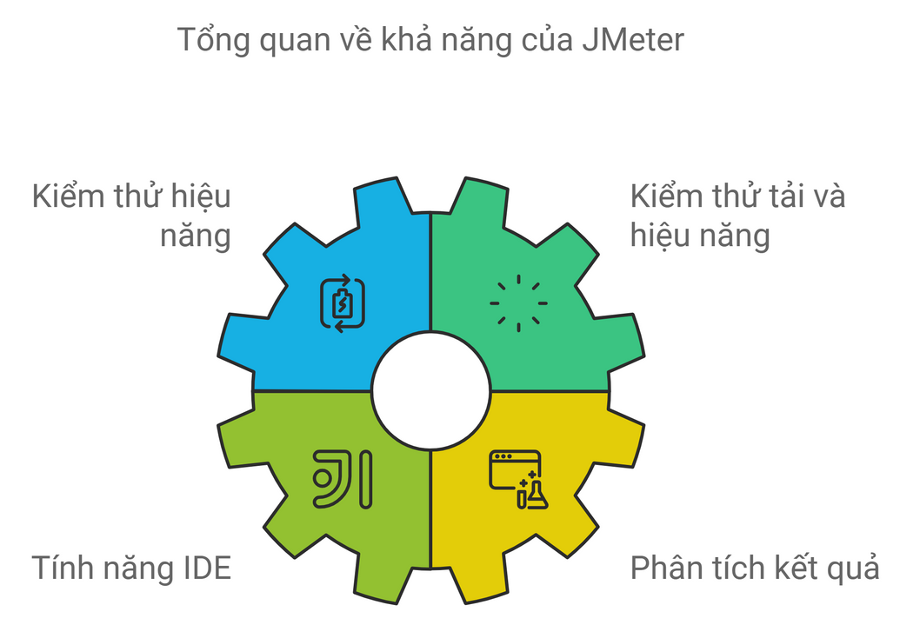
Hội Bàn Tròn
Các chức năng chính của Jmeter
-Apache Jmeter có thể sử dụng để kiểm thử hiệu năng đối với cả tài nguyên tĩnh và động.
-Load and perfomance test trên nhiều ứng dụng / server / các loại giao thức khác nhau.
-Đầy đủ tính năng của một IDE kiểm thử ( recording, debugging, building).
-Có khả năng phân tích kết quả test.
Jmeter

Slide 46
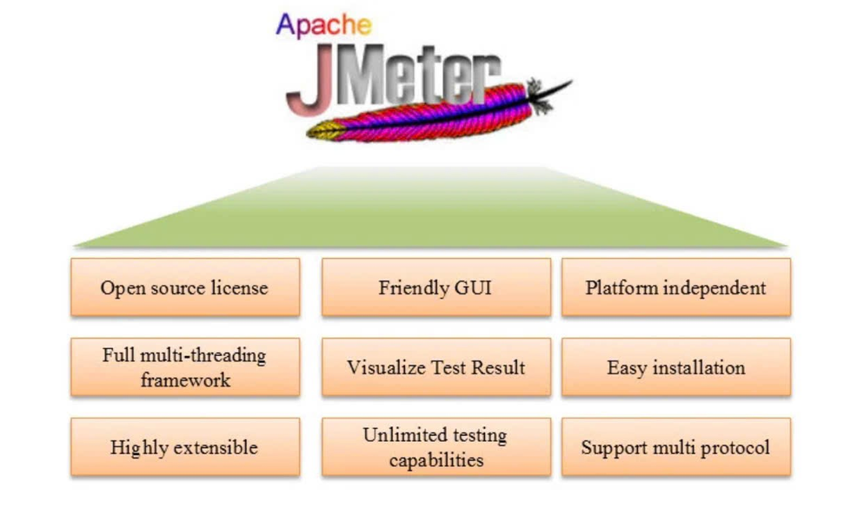
Hội Bàn Tròn
Ưu điểm của Jmeter
-Full Multithreading Framework: JMeter cho phép thực hiện nhiều tác vụ kiểm thử đồng thời với các luồng riêng biệt.
-Highly Extensible: Hỗ trợ mở rộng với mã kiểm thử tùy chỉnh và tích hợp plugin.
-Multiple Testing Strategies: Hỗ trợ nhiều chiến lược kiểm thử như kiểm thử tải, phân tán và chức năng.
Jmeter

Slide 47
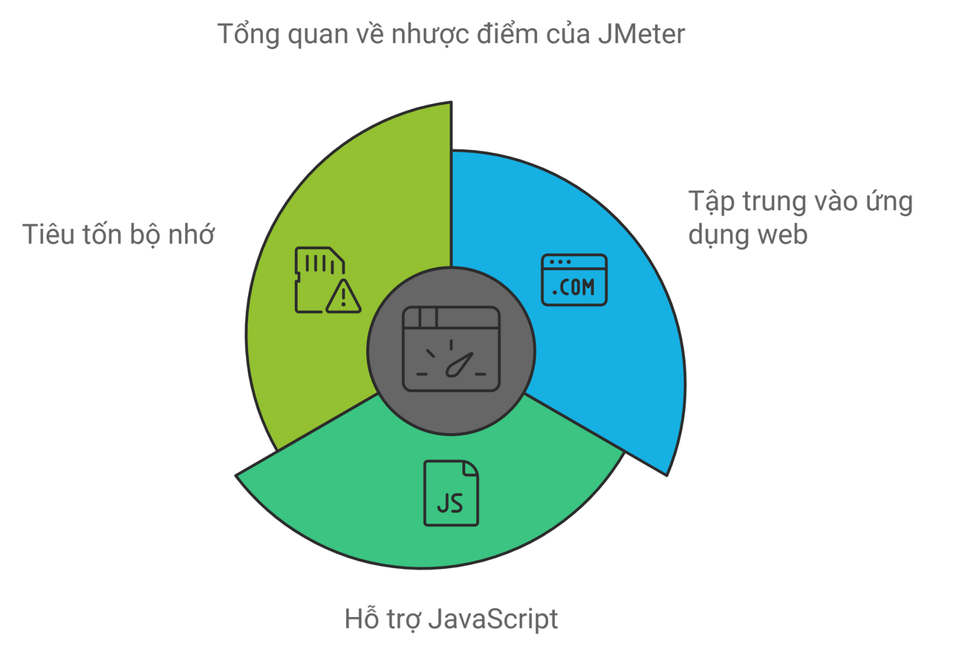
Hội Bàn Tròn
Nhược điểm của Jmeter
-Chỉ dành cho ứng dụng web: JMeter phù hợp cho web, không hỗ trợ kiểm thử ứng dụng desktop.
-Thiếu hỗ trợ JavaScript: JMeter không thể chạy JavaScript hoặc Ajax, ảnh hưởng đến độ chính xác mô phỏng.
-Tiêu tốn bộ nhớ: JMeter mô phỏng tải lớn và tạo báo cáo tốn nhiều bộ nhớ.
Jmeter

Slide 48
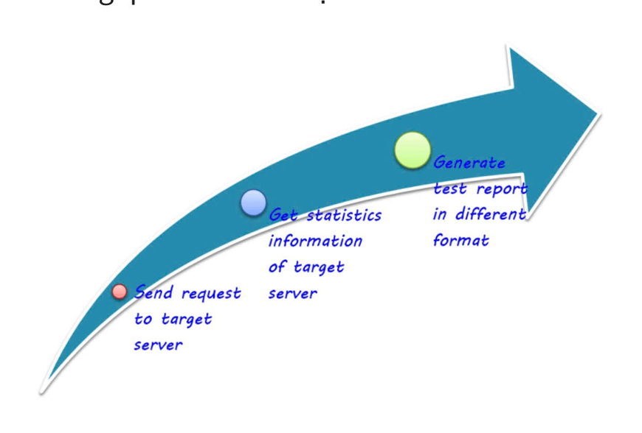
Hội Bàn Tròn
Cách hoạt động Jmeter
-JMeter: Mô phỏng nhiều người dùng gửi yêu cầu đến server và thu thập phản hồi.
-Thread Group: Xác định số lượng người dùng ảo (threads) và các yêu cầu sẽ được gửi.
-Samplers: Gửi các yêu cầu đến server, ví dụ HTTP Request hoặc JDBC Request.
-Listeners: Lưu và hiển thị kết quả kiểm thử dưới dạng bảng hoặc đồ thị.
Jmeter

Slide 49
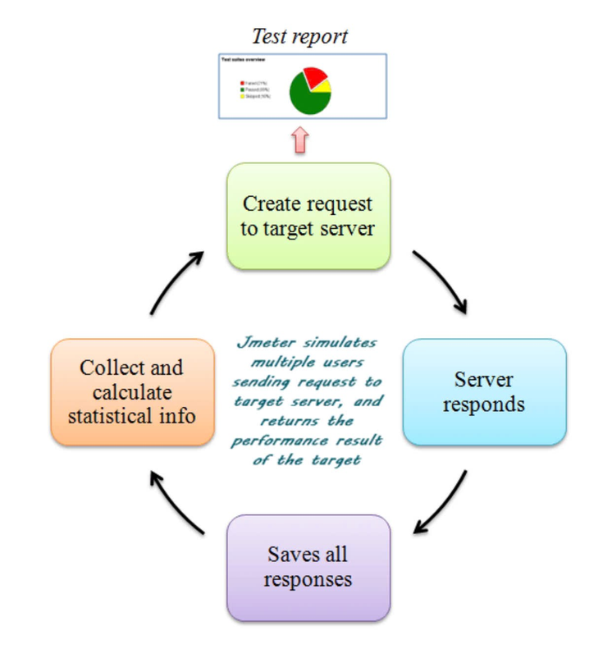
Hội Bàn Tròn
Cách sử dụng Jmeter
-Yêu cầu hệ thống: JMeter yêu cầu Java, vì vậy cần cài đặt Java Development Kit (JDK).
-Cài đặt: Tải JMeter từ trang chủ, giải nén và chạy file jmeter.bat (Windows) hoặc jmeter.sh (Linux/macOS).
-Tạo kịch bản: Bắt đầu với "Test Plan", thêm "Thread Group", chọn "Sampler" (HTTP, JDBC, FTP Request), và thêm "Listeners" để theo dõi kết quả.
-Chạy kiểm thử: Nhấn "Start" để chạy.
-Phân tích kết quả: Xem báo cáo, phân tích hiệu suất qua biểu đồ và số liệu.
Jmeter

Slide 50
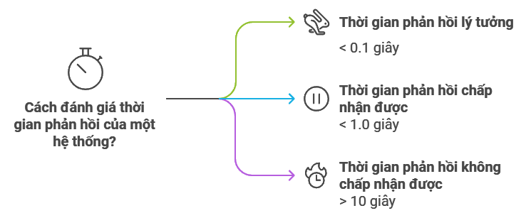
Hội Bàn Tròn
Tiêu chuẩn đánh giá trang web
-Thông thường thời gian để người dùng chờ đợi cho máy chủ phản hồi sẽ được liệt kê vào 3 giá trị chính sau:
-0.1 second: Đó là thời gian phản hồi lý tưởng. Người dùng sẽ cảm thấy hệ thống phản hồi các yêu cầu ngay lập tức và không có bất kỳ sự gián đoạn nào.
-1.0 second: Nó được xem như giới hạn tối đa của thời gian phản hồi có thể chấp nhận được. Người dùng có thể vẫn không cảm thấy có sự gián đoạn khi máy chủ phản hồi các yêu cầu. Tuy nhiên nó vẫn làm ảnh hưởng đến trải nghiệm của người dùng.
-10 seconds: Đây là giới hạn tối đa vượt quá giới hạn chấp nhận được, nó ảnh hưởng lớn đến trải nghiệm người dùng và thông thường khi đợi quá 6s người dùng sẽ thoát khỏi trang web.
Nguồn: https://viblo.asia/p/response-time-testing-kiem-thu-thoi-gian-phan-hoi-voi-jmeter-vyDZOMEQ5wj/

Slide 51

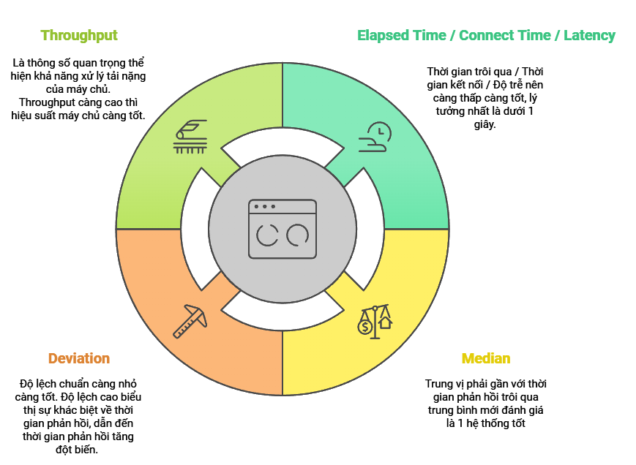
Hội Bàn Tròn
Tiêu chuẩn đánh giá trang web
Làm sao bạn biết được một số liệu là thỏa đáng hay tệ hại? Sau đây là một số giải thích:
-Elapsed Time / Connect Time / Latency (Thời gian trôi qua / Thời gian kết nối / Độ trễ): Càng thấp càng tốt, lý tưởng dưới 1 giây để tránh mất khách hàng. Mỗi 100ms trễ có thể khiến doanh thu giảm 1%.
-Median (Trung vị): Nên gần với thời gian phản hồi trung bình.
-Standard Deviation (Độ lệch chuẩn): Càng thấp càng tốt, giúp tránh sự biến động lớn trong thời gian phản hồi.
-Throughput: Thông số quan trọng nhất, thể hiện khả năng xử lý tải nặng của máy chủ. Throughput càng cao, hiệu suất càng tốt.
Nguồn: https://blog.octoperf.com/jmeter-result-analysis-the-ultimate-guide/ và https://www.guru99.com/jmeter-performance-testing.html/

Slide 52
Hội Bàn Tròn
Chú thích sơ đồ:
- Average: Thời gian phản hồi trung bình của tất cả mẫu thử.
- Median: Giá trị giữa của các mẫu thử đã sắp xếp, phản ánh chính xác hiệu suất hơn khi có giá trị bất thường.
- Deviation: Mức độ dao động so với trung bình, sai lệch cao cho thấy hệ thống không ổn định.
- Throughput: Số yêu cầu xử lý trong một đơn vị thời gian (yêu cầu/giây).
- Data: Dữ liệu thực tế từ các lần thử nghiệm, dùng để tạo biểu đồ chỉ số.
Jmeter

Slide 53
Chú thích bảng
Hội Bàn Tròn
1. Sample: Số thứ tự của từng yêu cầu trong bảng, giúp theo dõi các mẫu đã thực hiện.
2. Start Time: Thời điểm bắt đầu mỗi yêu cầu, dùng để xác định thời gian yêu cầu được gửi.
3. Thread Name: Tên của từng luồng thực hiện yêu cầu, dạng "HoangHaMobile" + số luồng, chỉ rõ luồng nào gửi yêu cầu.
4. Label: Nhãn của yêu cầu HTTP, hiển thị tên của yêu cầu đã cấu hình.
5. Sample Time (ms): Thời gian thực hiện mỗi yêu cầu tính bằng mili giây, từ lúc gửi đến khi nhận phản hồi hoàn chỉnh.
6. Status: Trạng thái yêu cầu, với dấu màu xanh (✔️) cho thành công và màu đỏ (❌) cho thất bại.
7. Bytes: Tổng số byte nhận được từ phản hồi máy chủ sau mỗi yêu cầu.
8. Sent Bytes: Số byte đã gửi từ client tới server trong mỗi yêu cầu.
9. Latency (ms): Độ trễ, thời gian từ khi gửi yêu cầu đến khi nhận byte phản hồi đầu tiên từ máy chủ.
10. Connect Time (ms): Thời gian từ khi bắt đầu đến khi kết nối với máy chủ hoàn tất.
Jmeter

Slide 54
Hội Bàn Tròn
Demo
Load Testing:
-Mục tiêu: Kiểm tra hiệu năng của hệ thống dưới tải bình thường với số lượng người dùng lớn trong một khoảng thời gian.
Bước 1: Tạo Thread Group.
Bước 2: Thêm HTTP Request.
Bước 3: Thêm Listener.
Bước 4: Chạy kiểm thử.
Jmeter

Slide 55
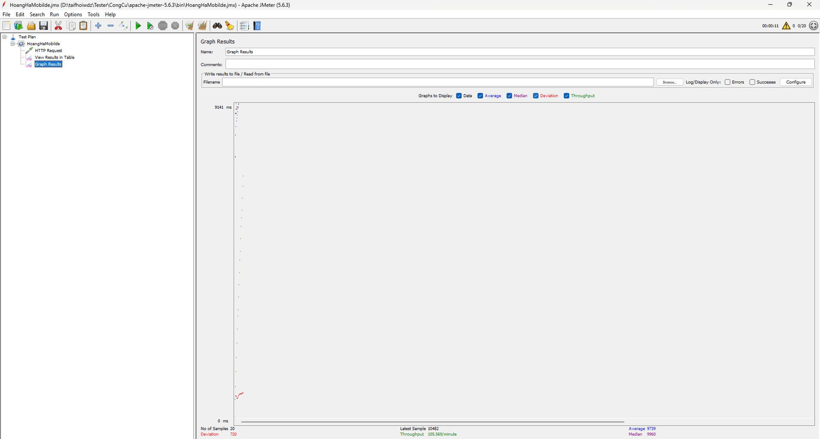
Hội Bàn Tròn
Demo
20 users
Jmeter

Slide 56
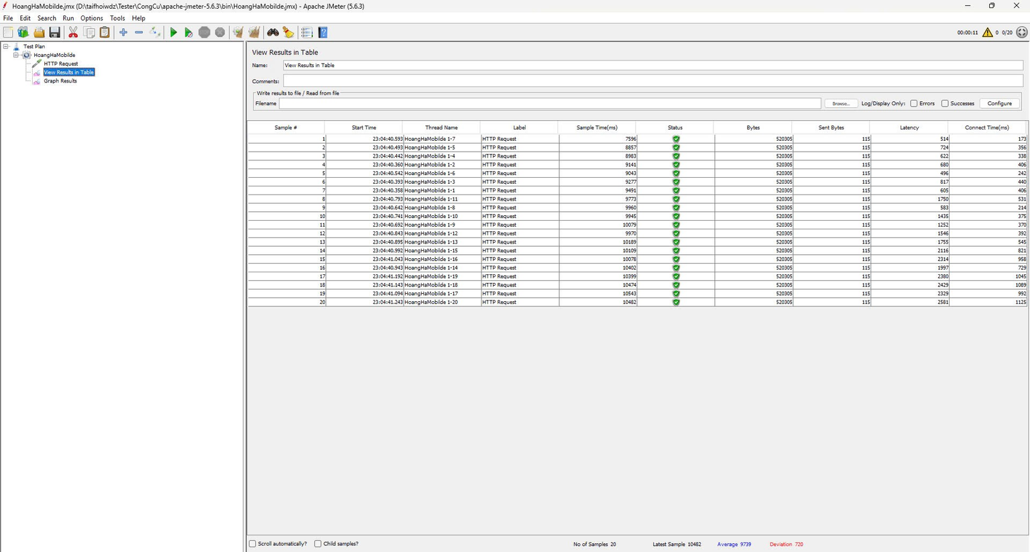
Hội Bàn Tròn
Demo
20 users
Jmeter

Slide 57
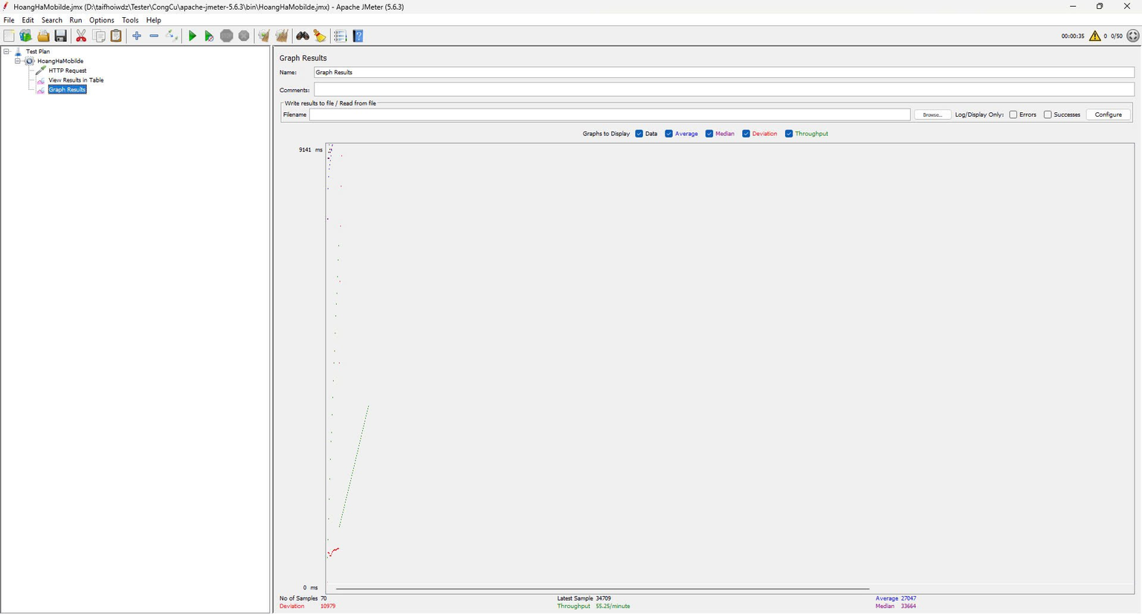
Hội Bàn Tròn
Demo
50 users
Jmeter

Slide 58
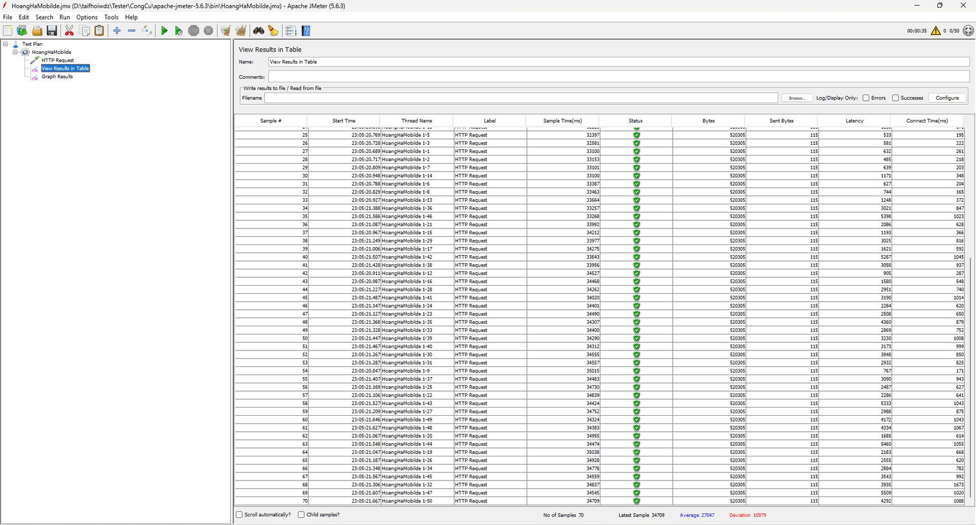
Hội Bàn Tròn
Demo
50 users
Jmeter

Slide 59
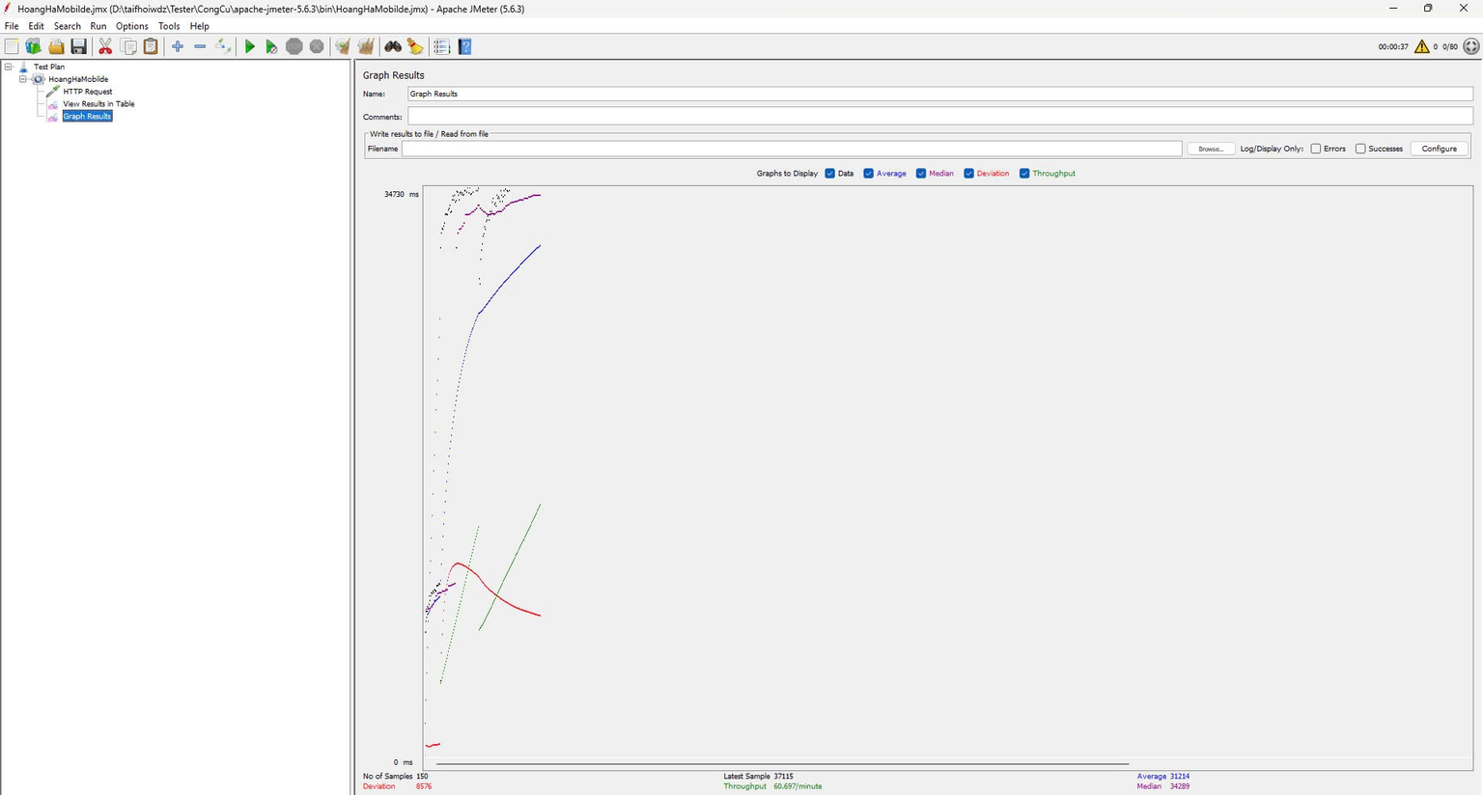
Hội Bàn Tròn
Demo
80 users
Jmeter

Slide 60
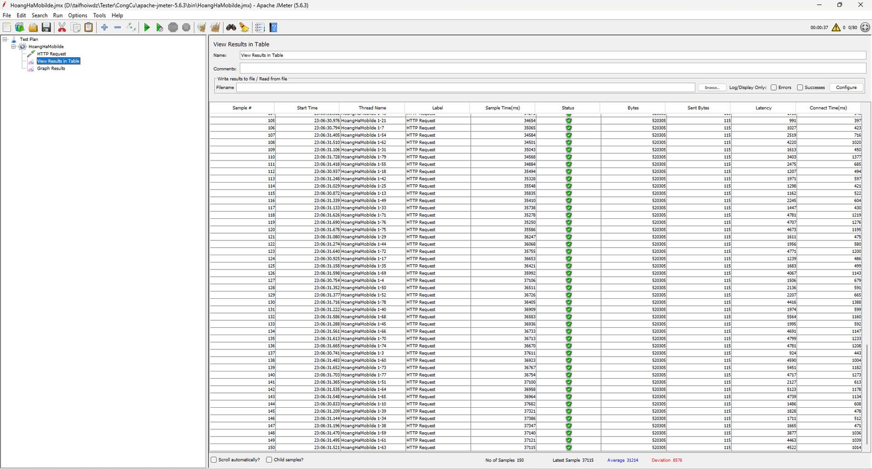
Hội Bàn Tròn
Demo
80 users
Jmeter

Slide 61
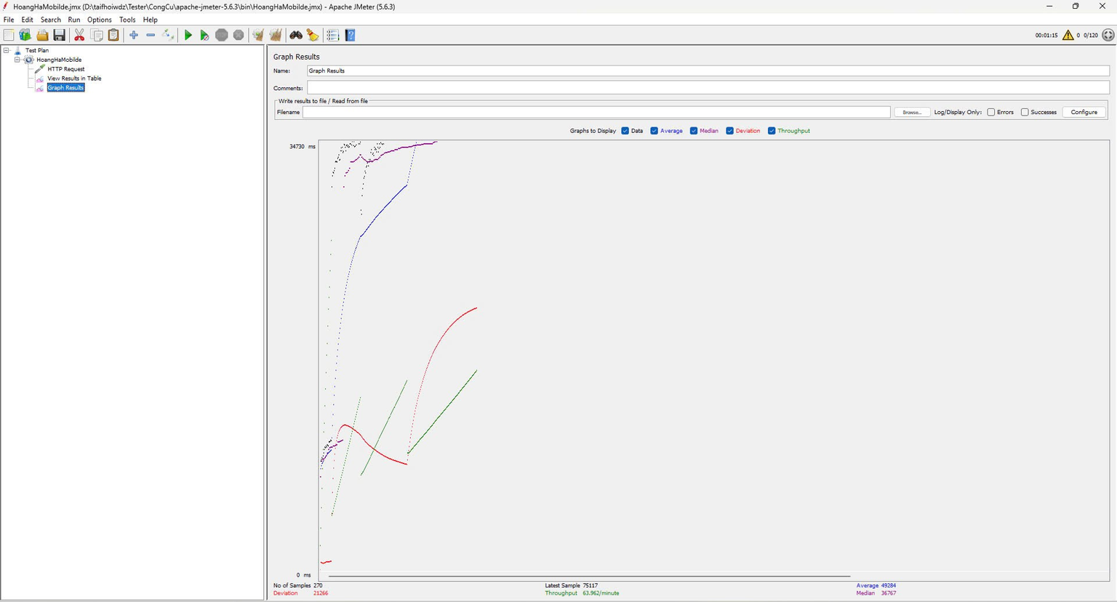
Hội Bàn Tròn
Demo
120 users
Jmeter

Slide 62
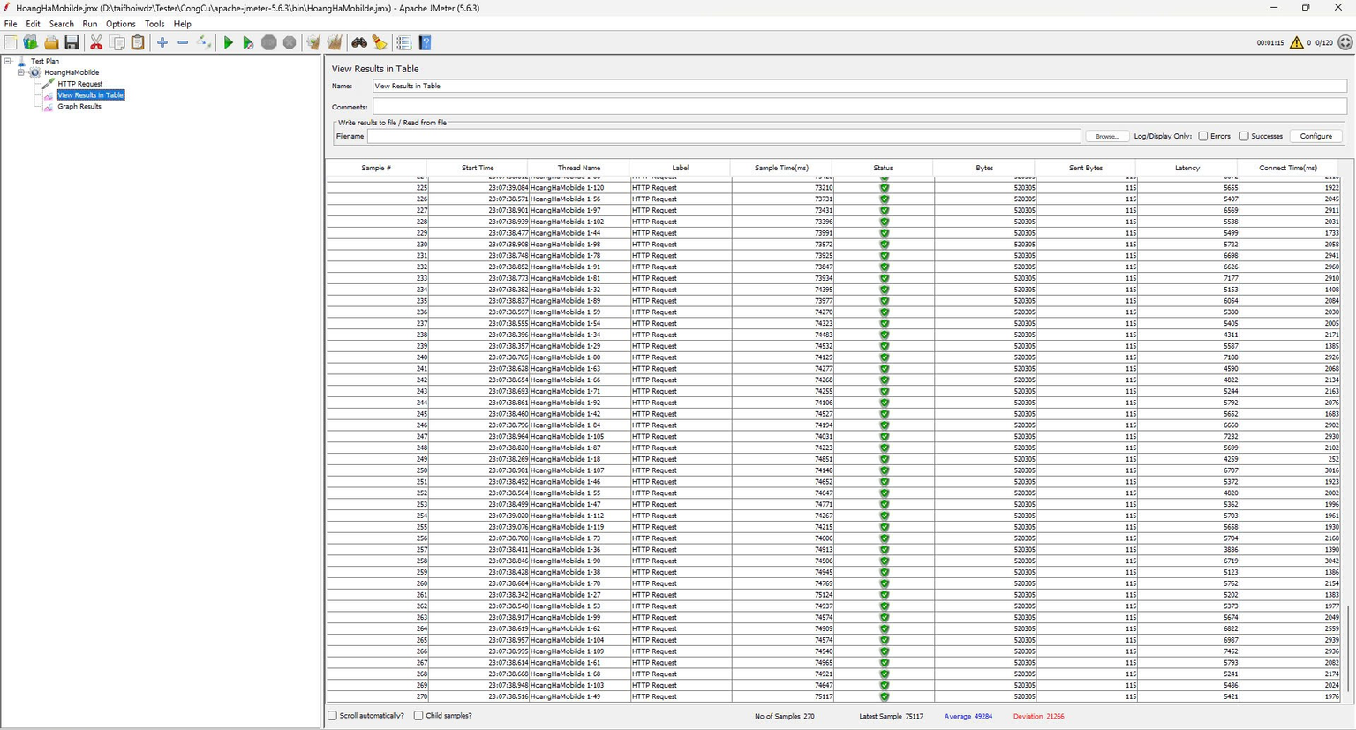
Hội Bàn Tròn
Demo
120 users
Jmeter

Slide 63
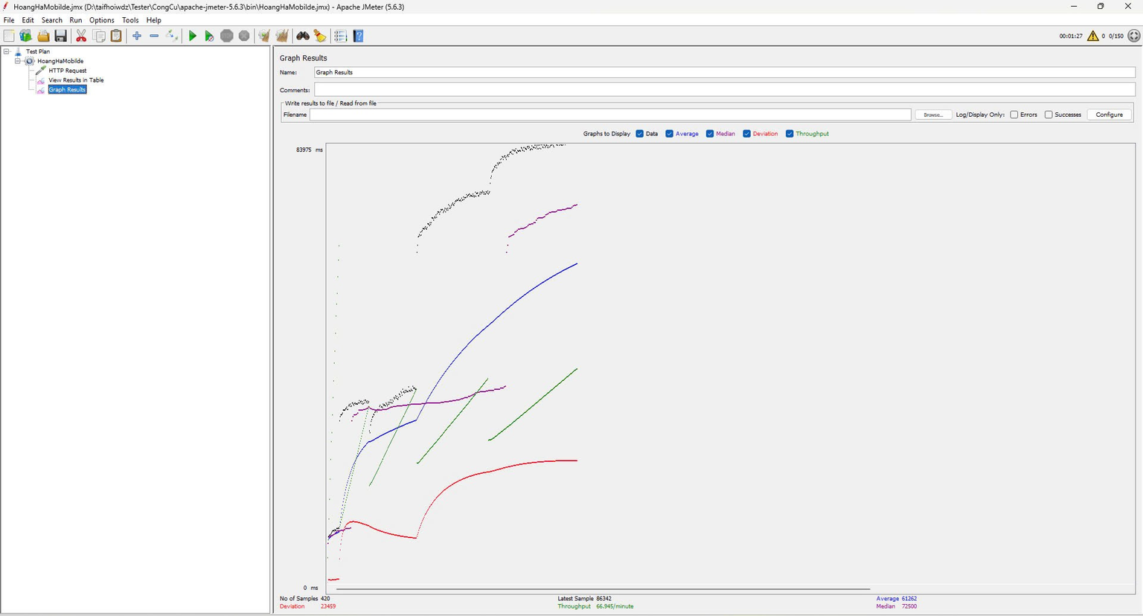
Hội Bàn Tròn
Demo
150 users
Jmeter

Slide 64
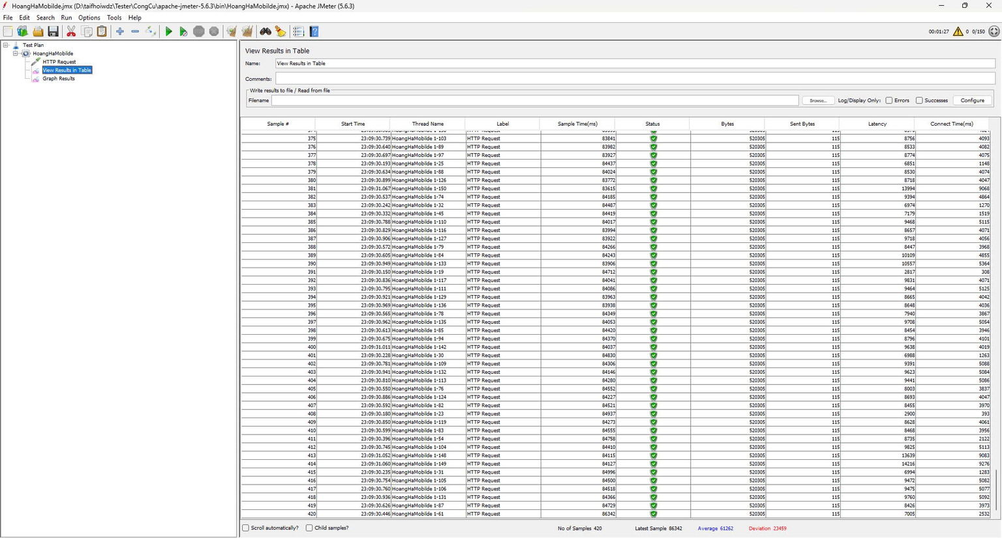
Hội Bàn Tròn
Demo
150 users
Jmeter

Slide 65
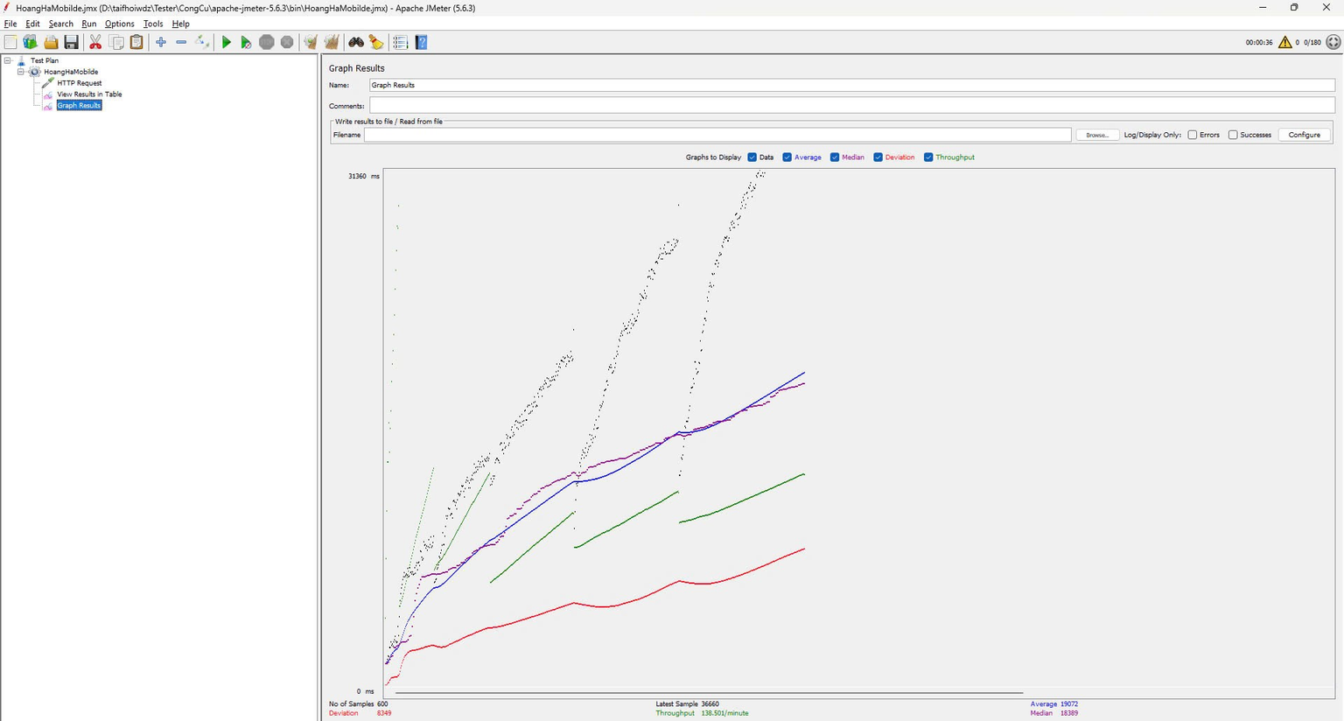
Hội Bàn Tròn
Demo
180 users
Jmeter

Slide 66
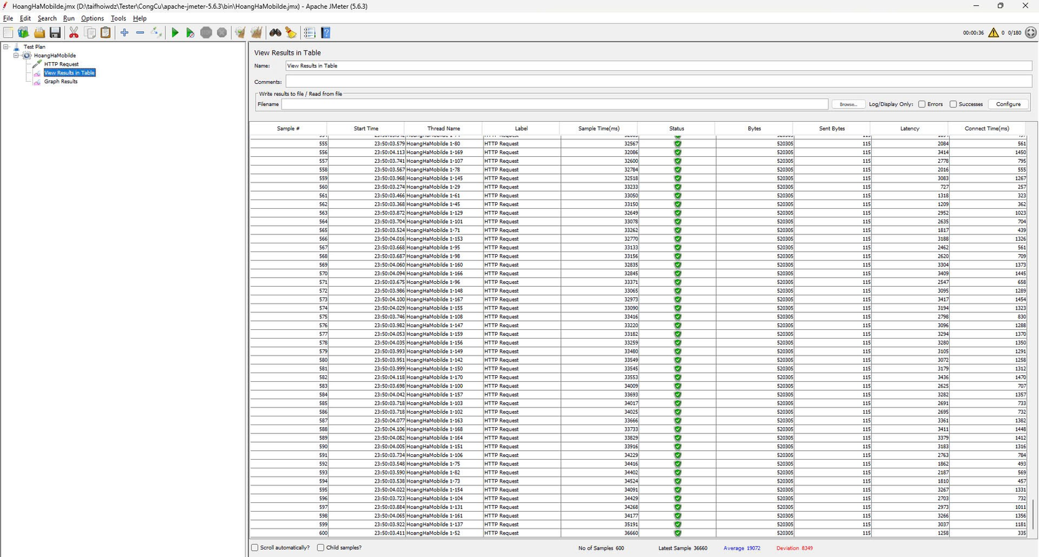
Hội Bàn Tròn
Demo
180 users
Jmeter

Slide 67
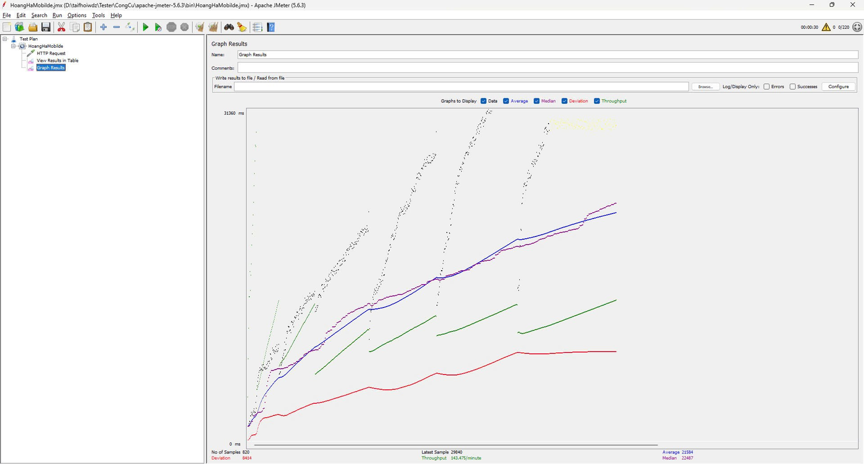
Hội Bàn Tròn
Demo
220 users
Jmeter

Slide 68
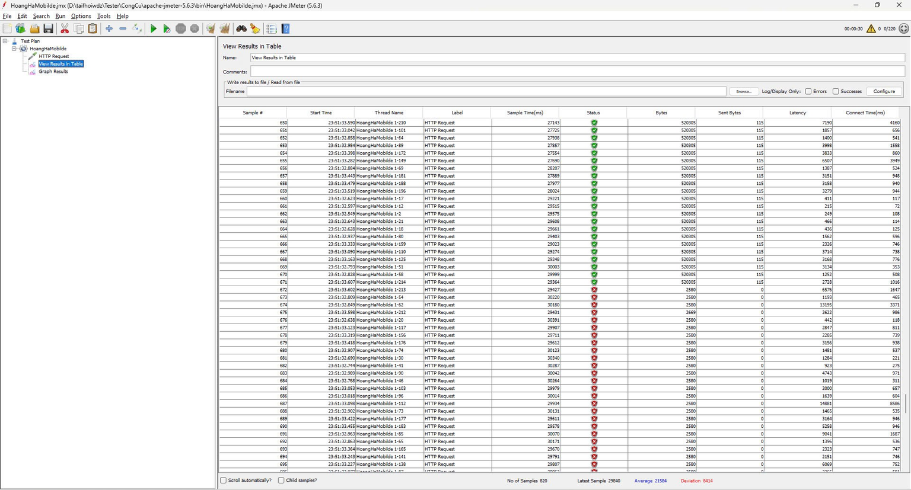
Hội Bàn Tròn
Demo
220 users
Jmeter

Slide 69
Hội Bàn Tròn
Demo
Stress Testing
Mục tiêu: Tăng dần số lượng người dùng để xem hệ thống bị quá tải ở mức nào.
Bước 1: Tạo Thread Group:
Bước 2: Thêm HTTP Request như trong Load Testing.
Bước 3: Tạo Listener để theo dõi kết quả.
Bước 4: Chạy kiểm thử:
Jmeter

Slide 70

Hội Bàn Tròn
Demo
50 users
Jmeter

Slide 71
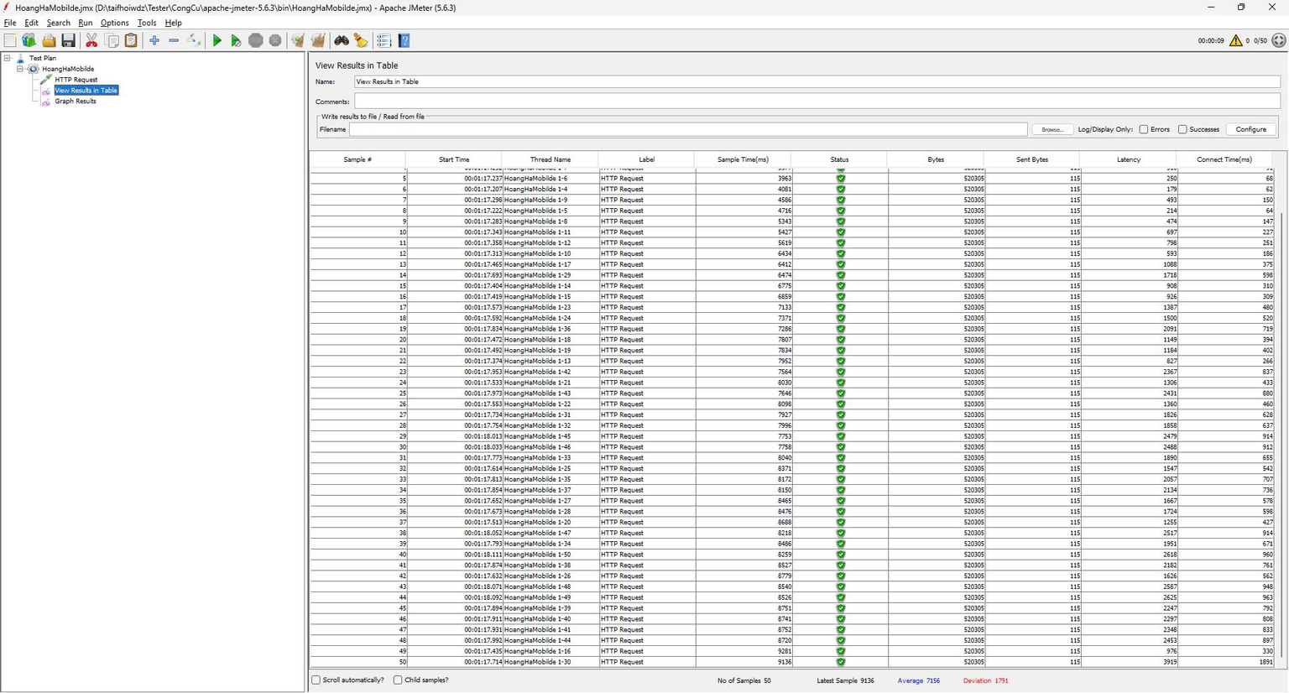
Hội Bàn Tròn
Demo
50 users
Jmeter

Slide 72
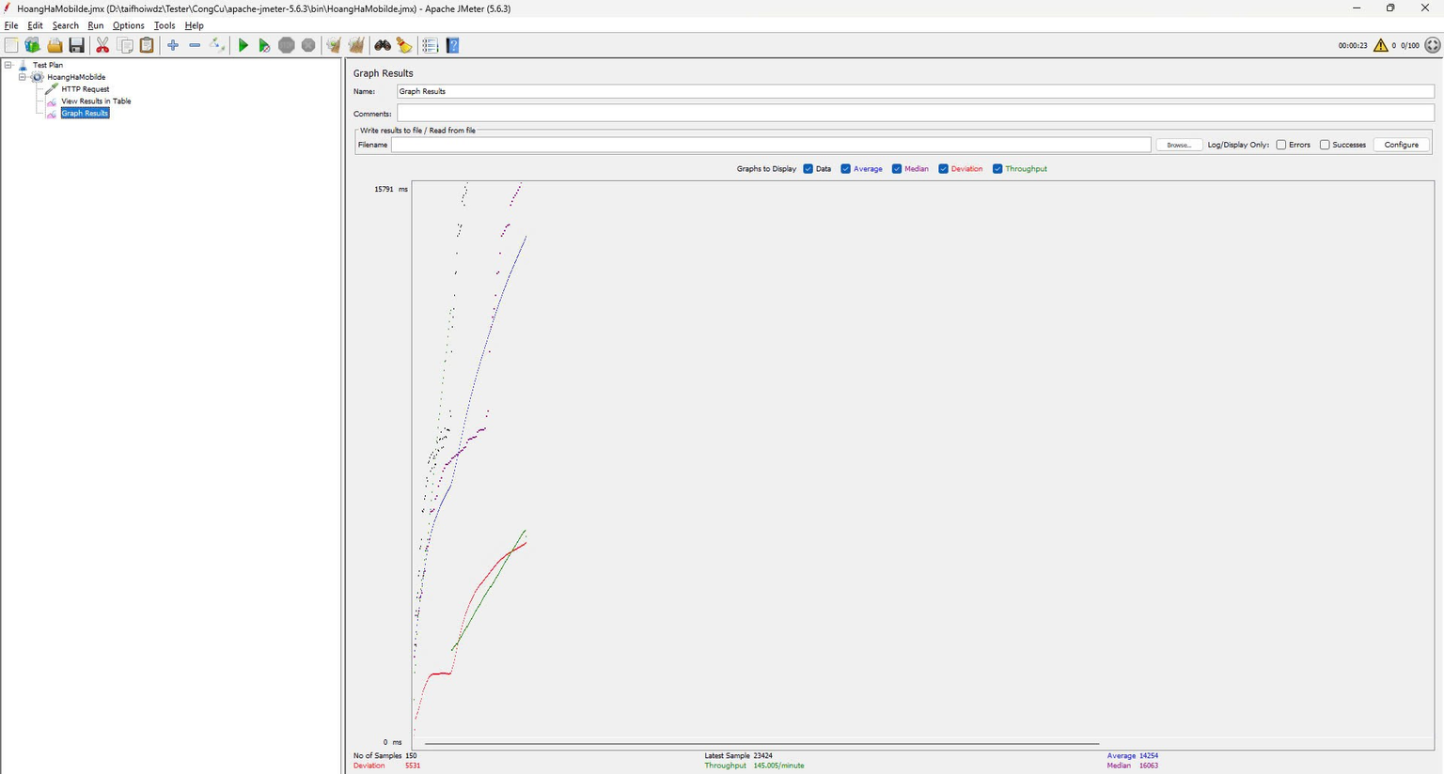
Hội Bàn Tròn
Demo
100 users
Jmeter

Slide 73
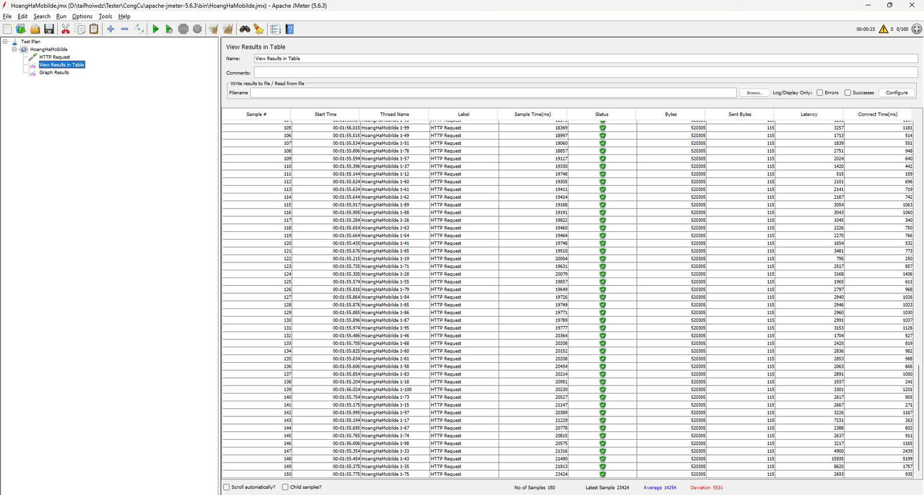
Hội Bàn Tròn
Demo
100 users
Jmeter

Slide 74
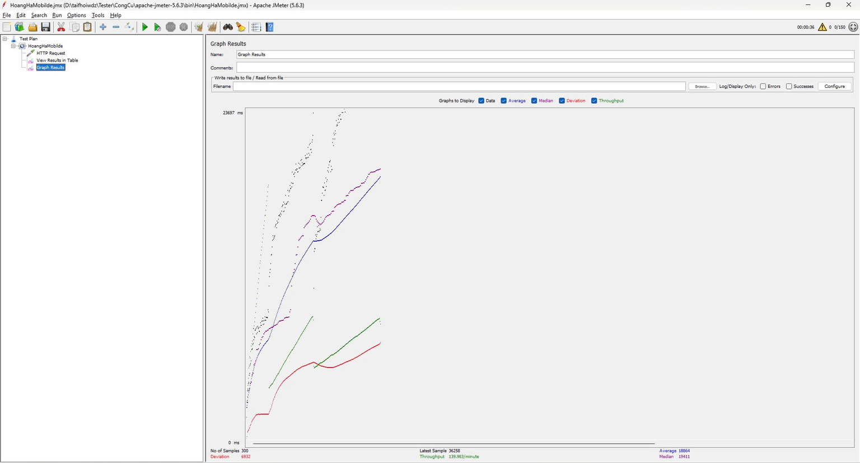
Hội Bàn Tròn
Demo
150 users
Jmeter

Slide 75

Hội Bàn Tròn
Demo
150 users
Jmeter

Slide 76
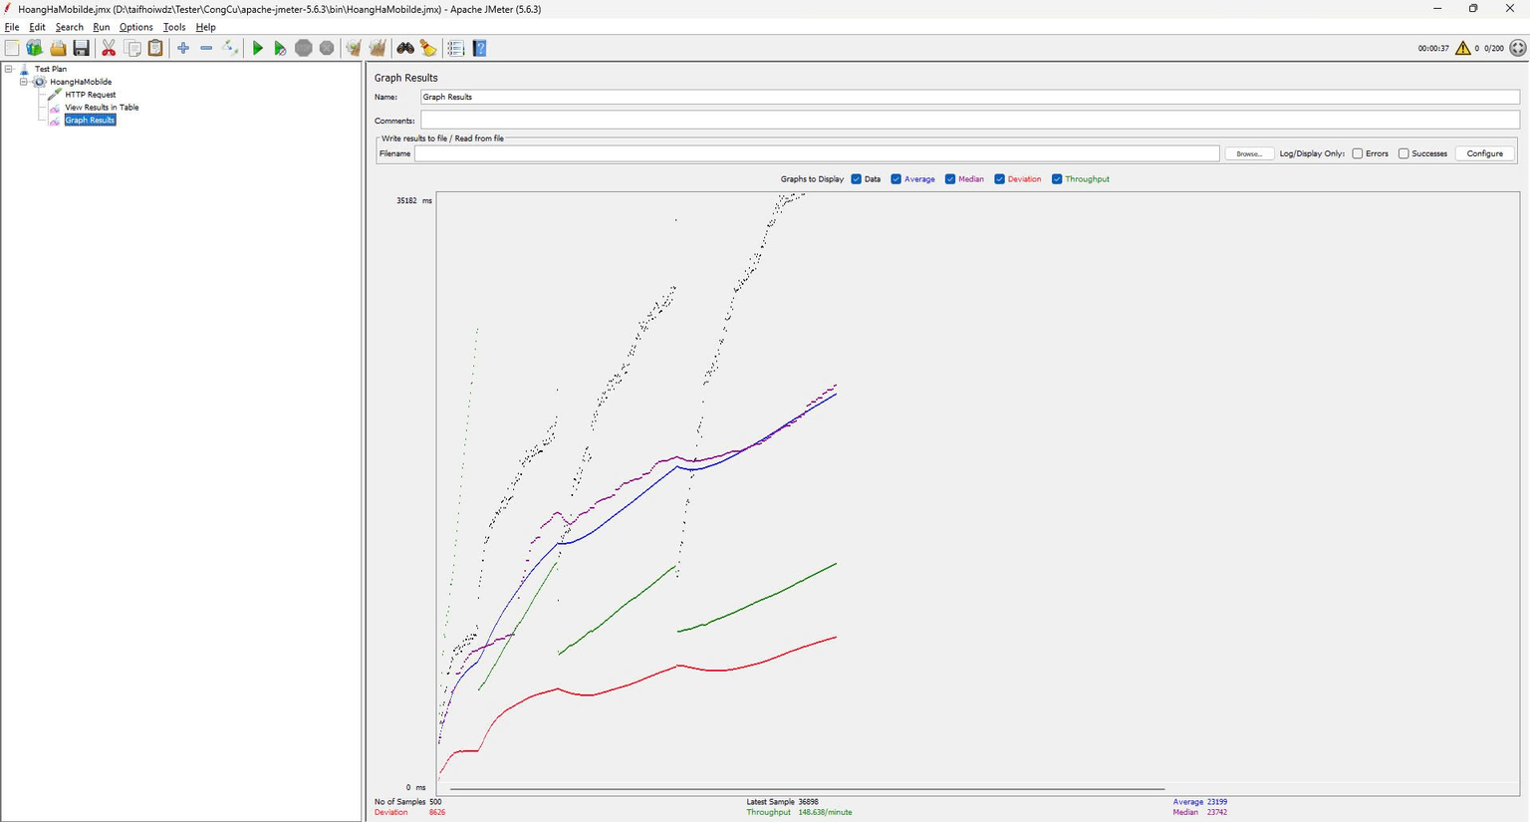
Hội Bàn Tròn
Demo
200 users
Jmeter

Slide 77
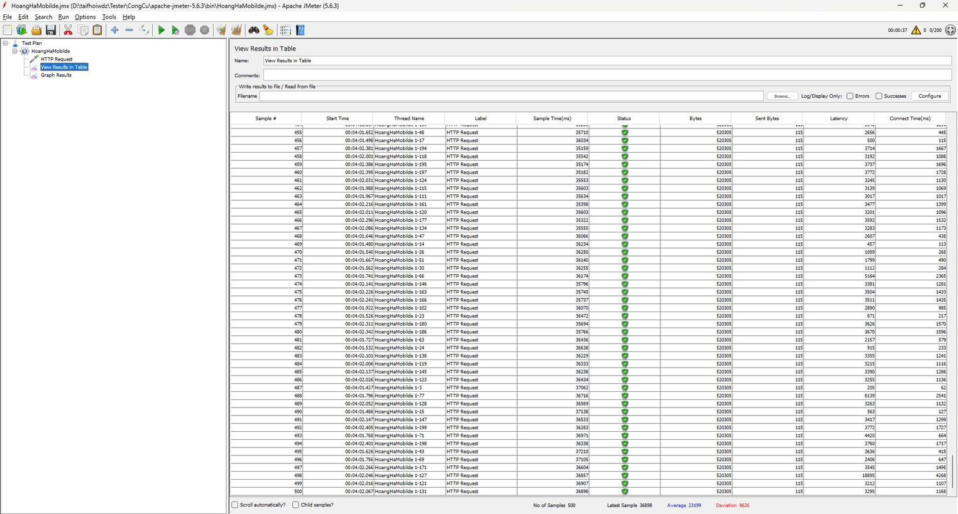
Hội Bàn Tròn
Demo
200 users
Jmeter

Slide 78
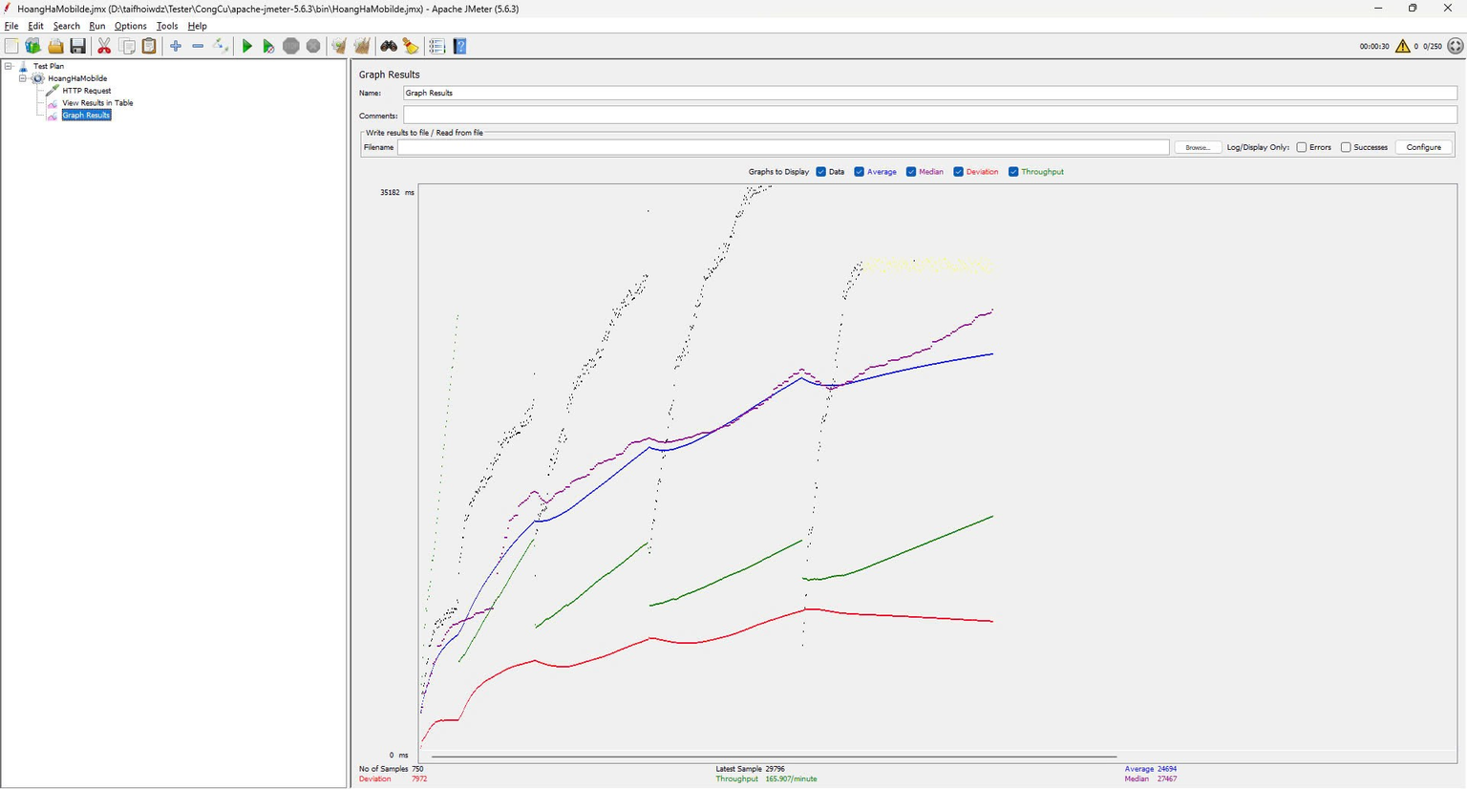
Hội Bàn Tròn
Demo
250 users
Jmeter

Slide 79
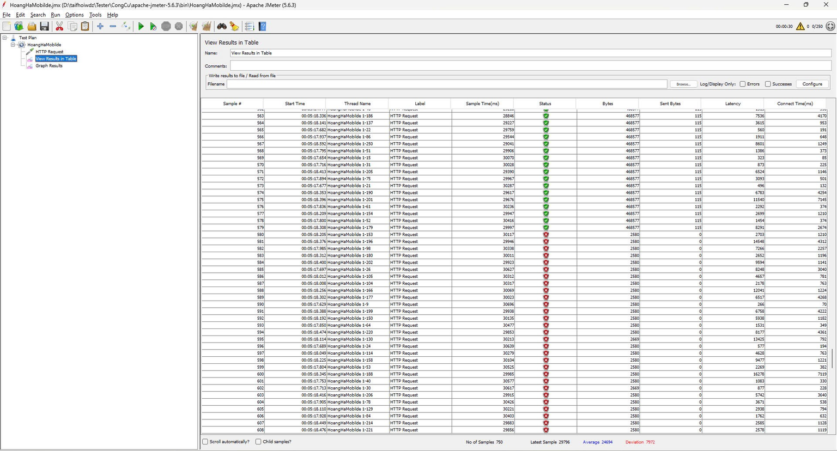
Hội Bàn Tròn
Demo
250 users
Jmeter

Slide 80
Hội Bàn Tròn
Yếu tố khách quan khi thực hiện test
bằng Jmeter
-Tài nguyên hệ thống của máy chạy JMeter: Hiệu suất máy chạy JMeter (CPU, RAM, băng thông) có thể giới hạn số lượng luồng, ảnh hưởng đến độ chính xác của kết quả.
-Kết nối mạng: Chất lượng mạng giữa JMeter và máy chủ mục tiêu ảnh hưởng đến thời gian phản hồi và độ trễ.
-Hiệu suất máy chủ mục tiêu: Máy chủ mục tiêu đang sử dụng tài nguyên gần mức tối đa sẽ có thời gian phản hồi chậm.
-Yêu cầu đồng thời từ nguồn khác: Các yêu cầu từ hệ thống khác có thể ảnh hưởng đến kết quả kiểm thử của JMeter.
Jmeter

Slide 81
Hội Bàn Tròn
Yếu tố chủ quan khi thực hiện test
bằng Jmeter
-Thiết lập kịch bản kiểm thử: Số lượng người dùng, thời gian nghỉ, và loại yêu cầu cần phù hợp với thực tế để đảm bảo độ chính xác.
-Thời gian và điều kiện ban đầu của hệ thống: Kiểm thử vào các thời điểm hoặc trạng thái hệ thống khác nhau có thể tạo ra kết quả khác nhau.
-Cách đo và thu thập kết quả: Cách thức ghi lại và phân tích dữ liệu trong JMeter cần được chọn đúng với mục tiêu kiểm thử.
Jmeter

Slide 82
Hội Bàn Tròn
Công cụ thương mại
Performance testing tools

Slide 83
Hội Bàn Tròn
Công cụ thương mại là gì ?
Công cụ thương mại là phần mềm phát triển bởi các công ty, được bán hoặc cấp phép với điều khoản hạn chế về chỉnh sửa và phân phối. Chúng đi kèm với hỗ trợ, bảo trì và cập nhật, đảm bảo ổn định và bảo mật. Công cụ này có giao diện thân thiện và tích hợp tốt, nhưng chi phí cao có thể cản trở doanh nghiệp nhỏ. Lựa chọn giữa công cụ mã nguồn mở và thương mại phụ thuộc vào nhu cầu, ngân sách và kỹ năng kỹ thuật của người dùng.

Slide 84
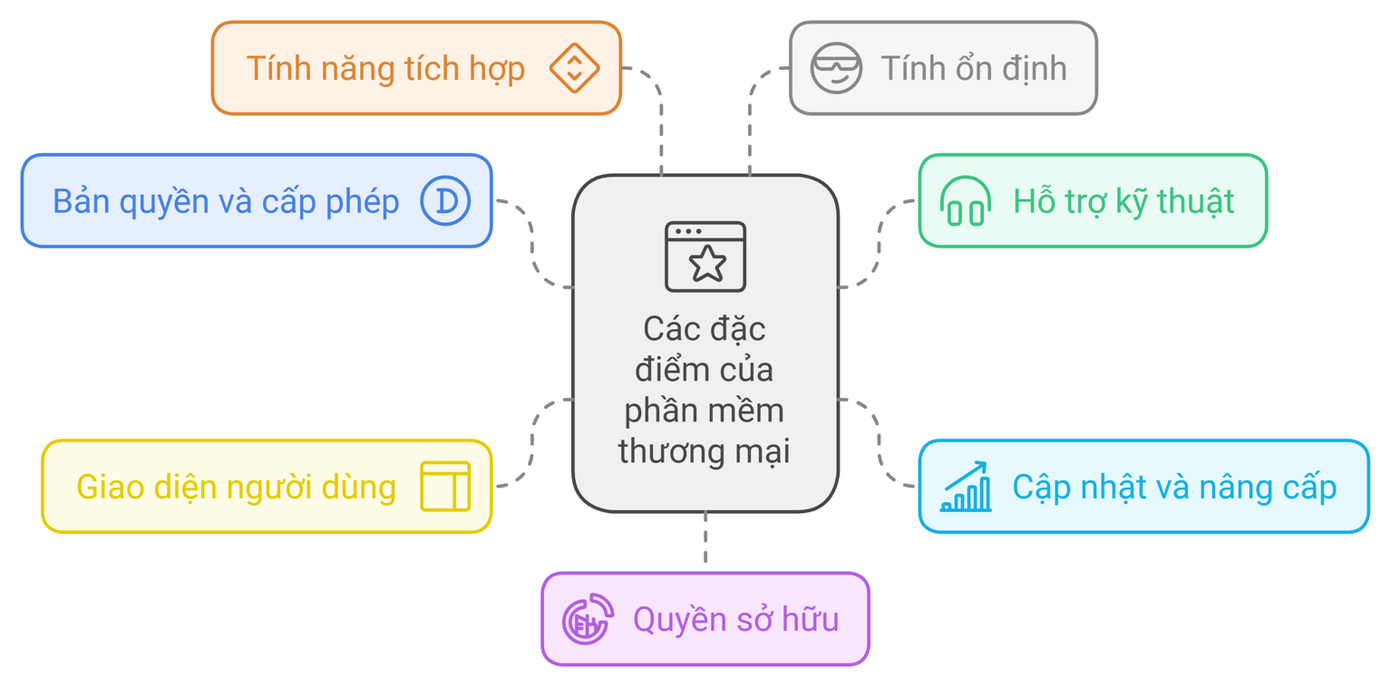
Hội Bàn Tròn
Một số đặc điểm chính của công cụ thương mại:
-Bản quyền và cấp phép.
-Hỗ trợ kỹ thuật.
-Cập nhật và nâng cấp.
-Giao diện người dùng.
-Tính năng tích hợp.
-Tính ổn định.
-Quyền sở hữu.

Slide 85

Hội Bàn Tròn
Ưu điểm công cụ thương mại
-Hỗ trợ chuyên nghiệp từ nhà cung cấp.
-Thường có giao diện thân thiện và dễ sử dụng.
-Cập nhật và bảo mật thường xuyên.
-Tích hợp tốt với các hệ thống khác.

Slide 86
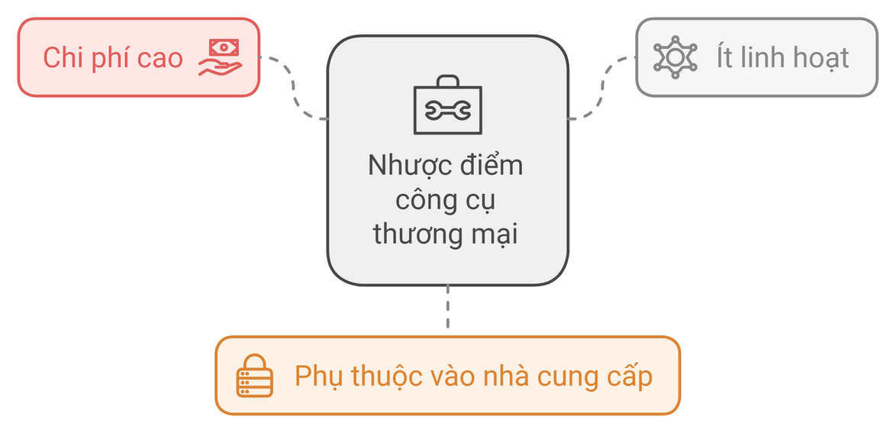
Hội Bàn Tròn
Nhược điểm công cụ thương mại
-Chi phí cao (phí cấp phép hoặc thuê bao).
-Ít linh hoạt hơn so với mã nguồn mở.
-Phụ thuộc vào nhà cung cấp (vendor lock-in).

Slide 87

Hội Bàn Tròn
Tìm hiểu BlazeMeter

Slide 88
Hội Bàn Tròn
BlazeMeter là gì ?
BlazeMeter là nền tảng kiểm thử hiệu suất và tải trên cloud, cho phép mô phỏng số lượng lớn người dùng truy cập vào ứng dụng để đo lường khả năng chịu tải. Nó hỗ trợ các công cụ như JMeter, Gatling, và Selenium, cung cấp báo cáo chi tiết về hiệu suất và lỗi hệ thống.
BlazeMeter

Slide 89
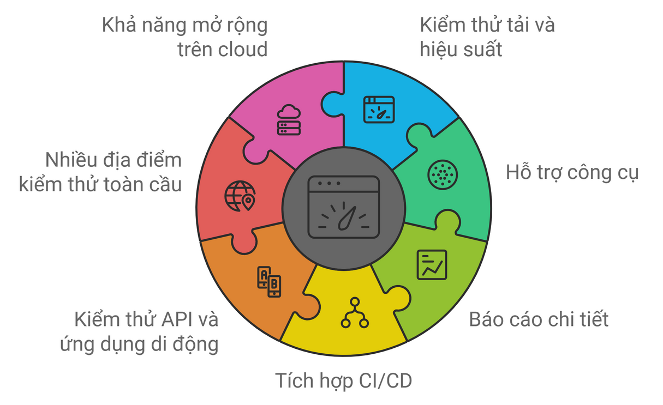
Hội Bàn Tròn
Các chức năng chính của BlazeMeter
BlazeMeter cung cấp các chức năng chính như kiểm thử tải và hiệu suất, hỗ trợ nhiều công cụ (JMeter, Gatling, Selenium), báo cáo chi tiết, tích hợp CI/CD, kiểm thử API và ứng dụng di động, kiểm thử từ nhiều địa điểm toàn cầu, và khả năng mở rộng trên cloud.
BlazeMeter

Slide 90
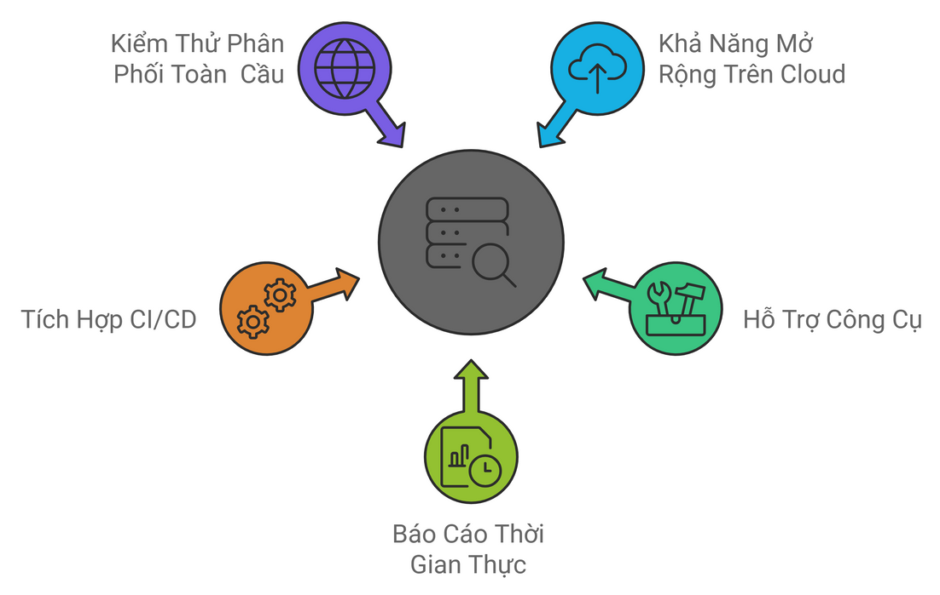
Hội Bàn Tròn
Ưu điểm của BlazeMeter
-Dễ dàng mở rộng quy mô kiểm thử trên cloud.
-Hỗ trợ nhiều công cụ kiểm thử (JMeter, Gatling, Selenium).
-Cung cấp báo cáo chi tiết thời gian thực.
-Tích hợp tốt với các hệ thống CI/CD.
-Kiểm thử phân phối toàn cầu và ứng dụng di động.
BlazeMeter

Slide 91
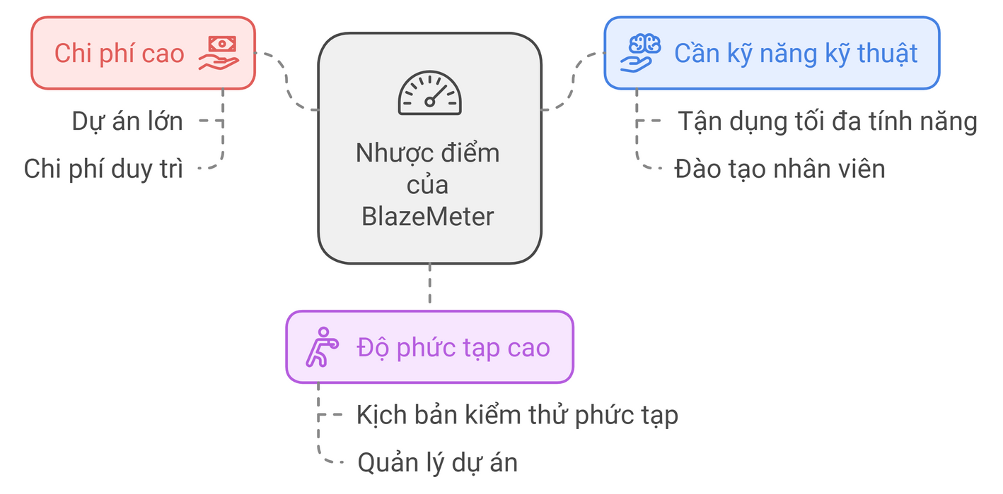
Hội Bàn Tròn
Nhược điểm của BlazeMeter
-Chi phí có thể cao cho các dự án lớn.
-Cần kỹ năng kỹ thuật để tận dụng tối đa các tính năng.
-Độ phức tạp cao với các kịch bản kiểm thử phức tạp.
BlazeMeter

Slide 92
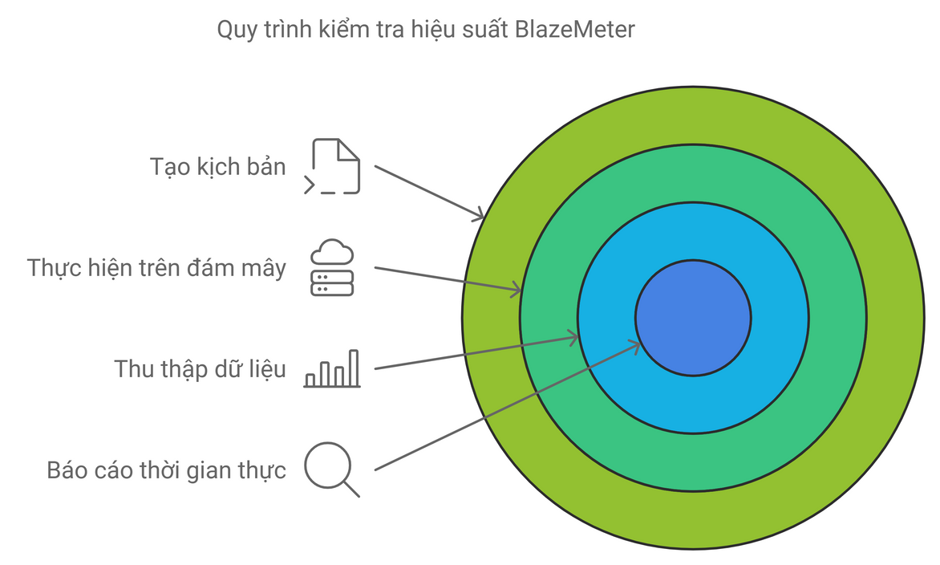
Hội Bàn Tròn
Cách BlazeMeter hoạt động
-Tạo kịch bản bằng JMeter, Gatling, hoặc Selenium.
-Chạy trên cloud (AWS, Azure, Google Cloud).
-Thu thập dữ liệu: thời gian phản hồi, thông lượng, tỷ lệ lỗi.
-Báo cáo thời gian thực đánh giá hiệu suất.
BlazeMeter

Slide 93
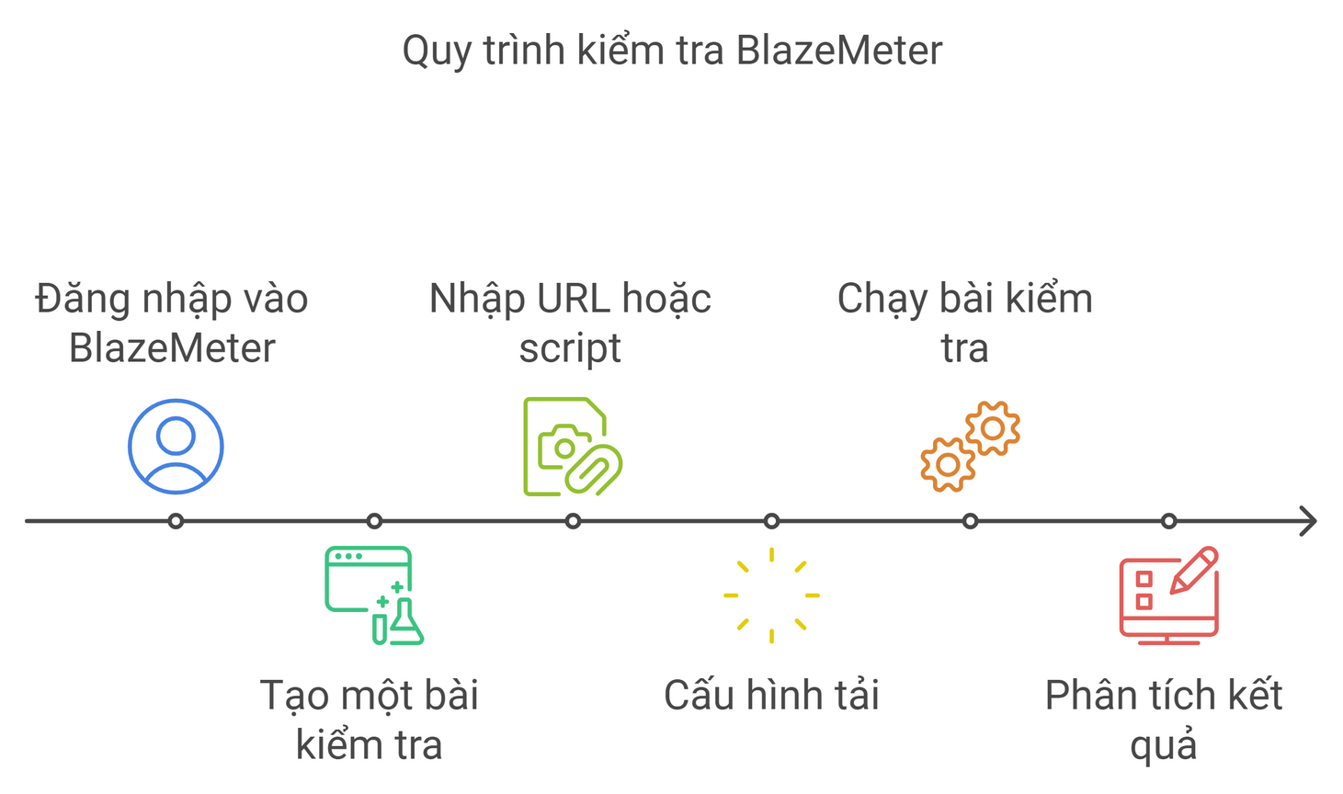
Hội Bàn Tròn
Cách sử dụng BlazeMeter
Bước 1: Đăng nhập vào BlazeMeter
Bước 2: Tạo một bài kiểm tra
Bước 3: Nhập URL hoặc file script test
Bước 4: Cấu hình tải
Bước 5: Chạy bài kiểm tra
Bước 6: Phân tích kết quả
BlazeMeter

Slide 94
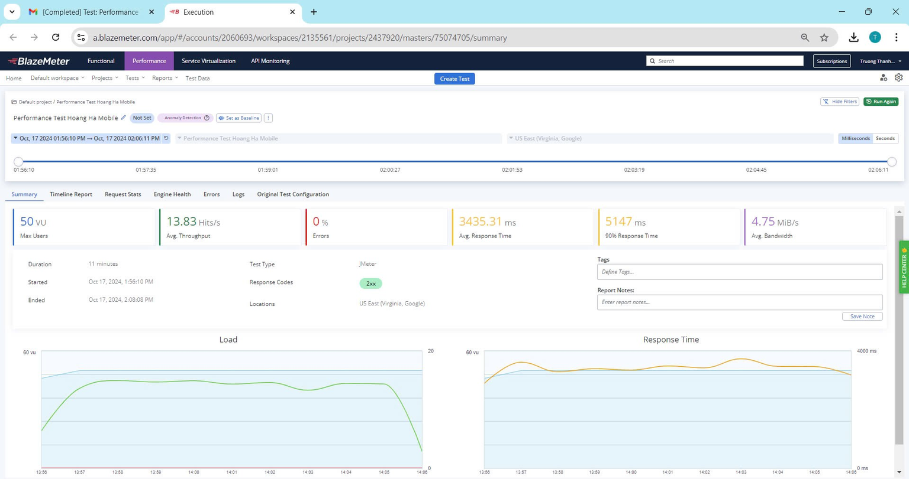
Hội Bàn Tròn
Demo
BlazeMeter

Slide 95
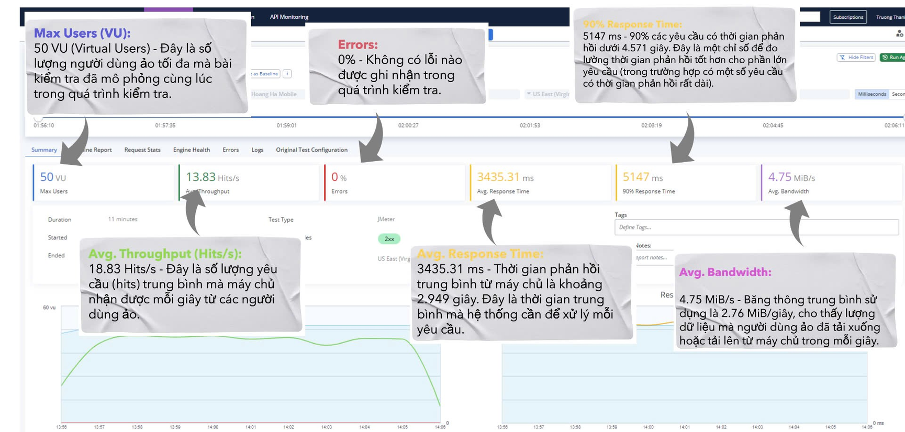
Hội Bàn Tròn
Chú thích Demo
BlazeMeter

Slide 96
Hội Bàn Tròn
Yếu tố khách quan khi thực hiện test
bằng Blazemeter
-Độ ổn định của mạng: Tốc độ và độ ổn định mạng của BlazeMeter ảnh hưởng đến thời gian phản hồi và độ trễ, gây ra kết quả không chính xác nếu mạng không ổn định.
-Hiệu suất của máy chủ: Trạng thái máy chủ ứng dụng (tài nguyên CPU, bộ nhớ) ảnh hưởng trực tiếp đến thời gian phản hồi; máy chủ quá tải sẽ chậm hơn.
-Số lượng người dùng đồng thời: Số người dùng mô phỏng tại một thời điểm ảnh hưởng đến hiệu suất hệ thống và kết quả kiểm thử.
-Địa điểm kiểm thử: Địa điểm máy chủ kiểm thử của BlazeMeter có thể ảnh hưởng đến độ trễ do khoảng cách đến máy chủ gốc.
BlazeMeter

Slide 97
Hội Bàn Tròn
Yếu tố chủ quan khi thực hiện test
bằng Blazemeter
-Thiết kế kịch bản kiểm thử: Số lượng người dùng, thời gian nghỉ và loại yêu cầu đều ảnh hưởng đến độ thực tế của kết quả nếu không được thiết lập đúng.
-Thời gian thực hiện kiểm thử: Kiểm thử vào giờ cao điểm hoặc thấp điểm có thể cho kết quả khác nhau tùy theo mức tải hệ thống.
-Điều kiện ban đầu của hệ thống: Cấu hình hệ thống, trạng thái khởi động và tình trạng cache đều tác động đến thời gian phản hồi và hiệu suất trong quá trình kiểm thử.
BlazeMeter

Slide 98
Nhóm Hội Bàn Tròn
Cảm ơn cô và các bạn đã lắng nghe phần thuyết trình của nhóm em

